Slide 1
嵌入式電腦視覺系統 • Embedded Computer Vision • Week 03
Week 03
操控像素的方法
Pixel Processing, Filtering & Image Formats
本週章節一覽
§0 像素複習 • §1 影像格式（JPEG/PNG/H.264） • §2 單點運算（Brightness/Contrast）
§3 Gamma 矯正 + LUT 加速 • §4 直方圖 / CLAHE / Otsu 閾值化
§5 卷積基礎 + Padding + 中值濾波 • §6 高斯 / 雙邊 / 銳化 + 頻域概念 • §7 總結 + Lab
授課教師： 謝昇憲 | 2026-03-20

Slide 2
00
開場與複習
像素的本質 | 上週知識橋接

Slide 3
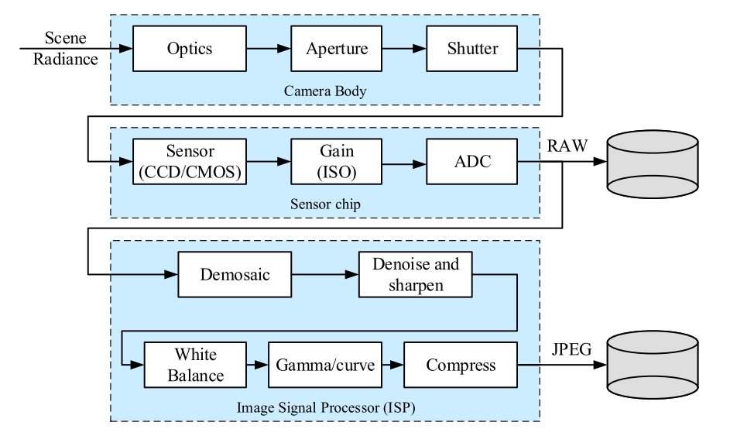
§0 開場複習
上週回顧：光是如何變成數字的？
光子 → 感測器 → ADC → 記憶體矩陣
1. 相機鏡頭聚焦，光子打在 CMOS/CCD 感測器上的光電二極體 2. 每個像素點累積電荷，光越強電荷越多 3. 類比數位轉換器（ADC）將電壓量化為 0～255(8bit) 的整數 4. 結果是一個躺在記憶體中的二維整數矩陣
今天我們要學的，就是如何操控這個矩陣裡面的每個數字！
本質一句話
影像 = 一個裝滿整數的二維矩陣
f(x, y) ∈ [0, 255]
每個整數代表該位置的光線強度（灰階）或色彩分量（RGB）
NumPy shape：(H, W) 灰階 / (H, W, 3) 彩色

Slide 4
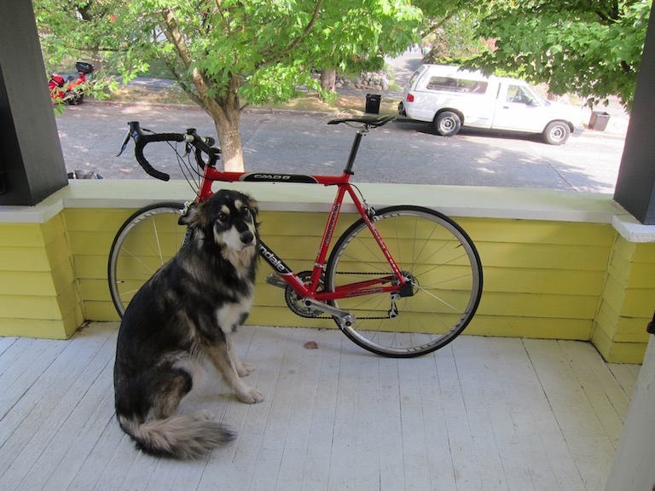
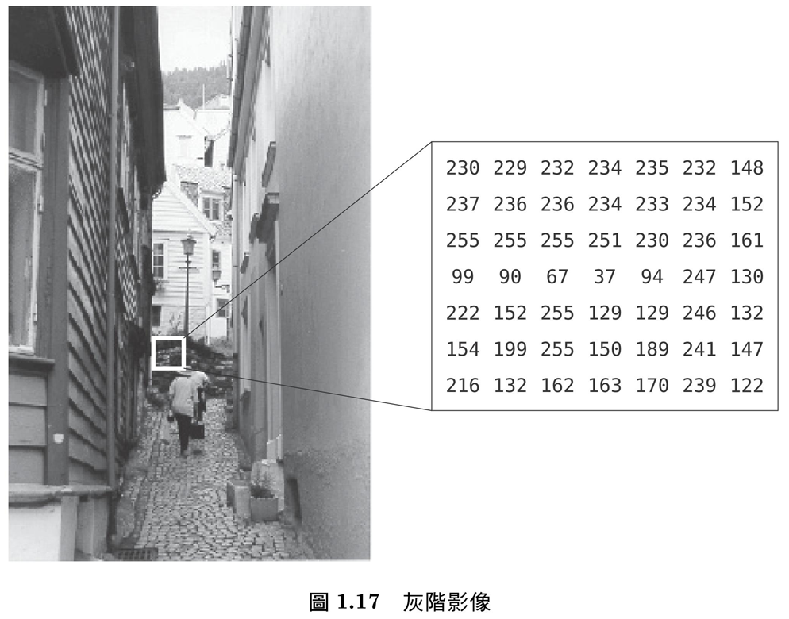
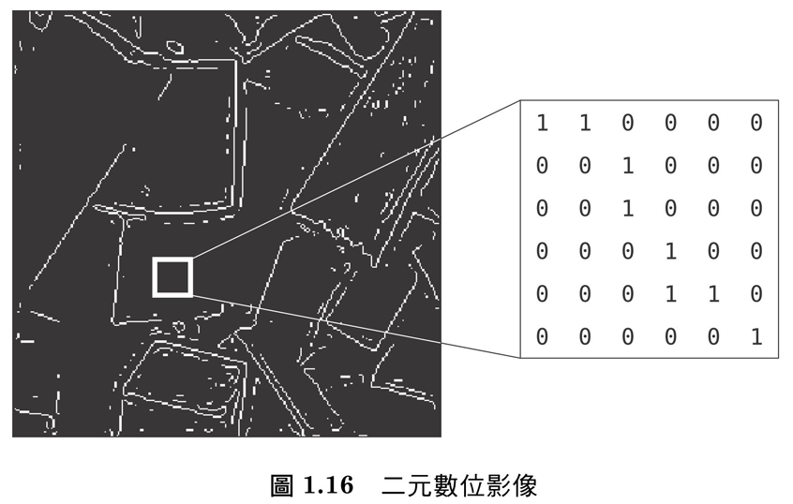
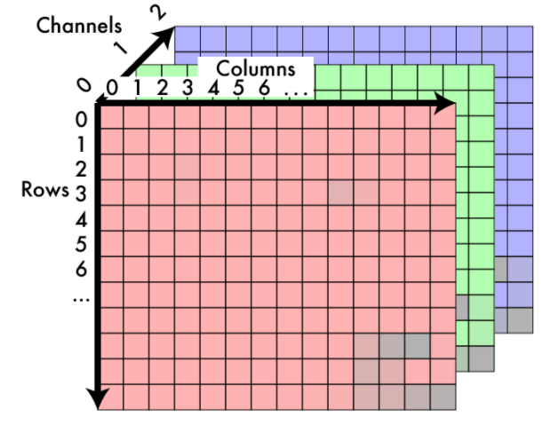
§0 開場複習
電腦眼中的三種影像世界
Binary / 1-bit
Grayscale / 8-bit
Full-color RGB / 24-bit
每個像素只有 0 或 1（黑或白）
Shape: (H, W)
用途：文件掃描、OCR 前處理、條碼辨識
1080p 僅需約 248 KB
（比 Grayscale 小 8 倍）
每個像素 0～255
（256 個灰階等級）
Shape: (H, W)
用途：X光、夜視攝影、大多數視覺算法先轉灰階
1080p ≈ 2.1 MB
三個通道，各 0～255
Red / Green / Blue
Shape: (H, W, 3)
用途：彩色相機輸出、顯示器顯示
1080p ≈ 6.2 MB（未壓縮）

Slide 5
§0 開場複習
本週學習地圖：三大主軸
§1 影像格式
§2-3 單點運算
BMP / PNG / JPEG
H.264 / MP4 視訊壓縮
Contrast / Brightness
Gamma 矯正 / LUT 加速
§4 直方圖與閾值
§5-6 濾波與卷積
Histogram / CLAHE
Otsu 自動二值化
Mean / Gaussian / Median
銳化 / 頻域概念
⚠️ 重要聲明：本週所有技術只改變像素的數值，不改變像素的空間位置（無旋轉、縮放、平移）

Slide 6
01
影像與視訊格式
Image & Video Formats | 壓縮的技術與代價
💡 這些像素矩陣是怎麼存進硬碟的？壓縮後會發生什麼事？

Slide 7
§1 影像格式
記憶體的現實考量：原始影像有多大？
1920 × 1080 × 3 Bytes = 6,220,800 Bytes ≈ 6 MB / 張
一張未壓縮的 1080p Full HD 彩色影像，就佔用 6 MB 記憶體
影片 30fps，1 分鐘：6 MB × 30幀 × 60秒 = 10,800 MB ≈ 10.8 GB！
嵌入式裝置 RAM：Raspberry Pi 4 約 1～4 GB，根本放不了幾張未壓縮影像
網路即時串流：10 GB/分鐘無法傳輸，壓縮是絕對必要的
結論：儲存、傳輸、即時處理，三個理由都迫使我們必須壓縮
基礎計算 / 外部補充

Slide 8
§1 影像格式
壓縮（Compression）的兩大類型
無損壓縮 Lossless： 解壓後可完美還原每個像素值，不丟棄任何資訊。代表：PNG、BMP（無壓縮）、TIFF
有損壓縮 Lossy： 丟棄人眼感知不到的資訊換取極小檔案。代表：JPEG（靜態）、Motion JPEG（視訊）、MPEG/MPEG4/H.264 5（視訊）
壓縮率 vs 品質： 兩者無法兼得：壓縮率越高，丟失資訊越多，影像品質越低
嵌入式視覺原則： 開發期請存 PNG（精確），部署傳輸再考慮 JPEG（節省頻寬）
壓縮率比較（1080p 圖片）
BMP（無壓縮）
≈ 6.2 MB
PNG（無損）
≈ 1～3 MB 縮 50-70%
JPEG 高品質（Q=90）
≈ 800 KB 縮 87%
JPEG 低品質（Q=30）
≈ 150 KB 縮 97%
H.264 影片（每幀均攤）
≈ 10～50 KB / 幀

Slide 9
§1 影像格式
無損壓縮：BMP 與 PNG
BMP（Bitmap） 幾乎等於原始像素矩陣，沒有壓縮（或僅有 Run-Length Encoding）。 每個像素直接以 RGB 三個 Byte 依序排列在檔案中，讀取速度快但檔案巨大。 Windows 早期標準格式，現在主要用於記憶體對映（Memory-mapped）場景。
PNG（Portable Network Graphics） 使用 DEFLATE 無損壓縮演算法。核心技巧： • 差值濾波（Difference Filter）：只記錄與鄰近像素的差，不記絕對值 • 高度重複的差值序列 → DEFLATE 壓縮率高 • 支援透明通道（Alpha），適合 UI 圖示、截圖

Slide 10
§1 影像格式
有損壓縮：JPEG — 利用人眼的視覺弱點
JPEG 四步驟壓縮流程： Step 1：分塊（Block） 將影像切割成 8×8 像素的小區塊，分別處理 Step 2：DCT（離散餘弦轉換） 將每個 8×8 塊轉換成頻率係數（低頻=整體色調，高頻=邊緣細節） Step 3：量化（Quantization）— 有損關鍵步驟 低頻係數保留高精度，高頻係數大幅捨棄（人眼對高頻不敏感） Step 4：Huffman 編碼（無損壓縮） 對量化後的係數再做熵編碼，進一步壓縮
結果：原 6 MB → 100 ～ 500 KB，縮小 12 ～ 60 倍

Slide 11
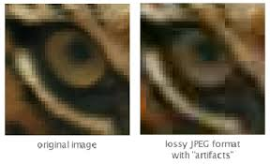
§1 影像格式
JPEG 的副作用：方塊瑕疵（Block Artifacts）
視覺現象： 高壓縮率（品質設定 < 30）的 JPEG 影像，在尖銳邊緣附近可見 8×8 格狀的邊界線，稱為方塊瑕疵（Blocking Artifacts）。亦常見振鈴效應（Ringing）。
對電腦視覺的危害： • 邊緣偵測算法：把 JPEG 壓縮格線誤判為真實物理邊緣 • 深度學習訓練：模型學到壓縮特徵而非語意特徵，泛化能力下降 • 工業視覺量測：壓縮模糊導致亞像素定位誤差放大
實務規則： • 開發 / 訓練期間 → 存 PNG 或 TIFF（完整保留像素值） • 傳輸 / 顯示期間 → 才考慮 JPEG（品質 ≥ 85 可接受）

Slide 12
§1 影像格式
視訊格式：影片本質上是什麼？
影片的本質定義： 影片 = 連續的靜態影像幀（Frames） + 時間軸 + 音訊軌
關鍵參數： • FPS（Frames Per Second）：每秒幾幀，通常 24 / 30 / 60 fps • 解析度：1920×1080（FHD）、3840×2160（4K） • 位元率（Bitrate）：每秒資料量，決定視訊品質，單位 Mbps
未壓縮的計算： 1080p @ 30fps = 6 MB × 30 = 180 MB / 秒 ≈ 10.8 GB / 分鐘 H.264 壓縮後 ≈ 1 ～ 8 MB / 秒（縮小 20 ～ 180 倍！）

Slide 13
§1 影像格式
H.264 / MP4：視訊壓縮的雙層策略
空間壓縮（Intra-frame）
時間壓縮（Inter-frame）
對每一幀內部做類似 JPEG 的壓縮
稱為 I-frame（關鍵幀 / Intra-coded frame）
每隔幾秒插入一個完整的 I-frame，作為解碼的參考起始點
嵌入式意義：
隨機定位（seek）只能跳到 I-frame，不能跳到任意位置
利用相鄰幀的相似性，只記錄「變化的部分」
• P-frame（預測幀）：只存與前一幀的差異向量
• B-frame（雙向幀）：參考前後幀插值計算
效果：靜態場景（如監控）壓縮率極高
嵌入式意義：
cv2.VideoCapture() 自動解碼 I/P/B frame，每次 .read() 回傳一幀的 NumPy 矩陣

Slide 14
§1 影像格式
OpenCV 實作意義：格式解碼都在背後幫你做好了
cv2.imread( 'photo.jpg' )
→ 讀取 JPEG 檔案 → JPEG 解壓縮（DCT逆轉換）→ 還原成 NumPy uint8 陣列 (H, W, 3)
→ 注意：通道順序是 BGR，不是 RGB！
cv2.VideoCapture( 'video.mp4' )
→ 讀取 MP4 容器 → H.264 解碼（利用 I/P/B 幀重建）
→ 每次呼叫 .read() 返回下一幀的 NumPy 矩陣，自動管理幀緩衝
→ 串流結束時 .read() 返回 (False, None)
⚠️ 初學者最常踩的坑：
OpenCV 的通道順序是 BGR（藍-綠-紅），不是 RGB！
若要顯示正確色彩，需先轉換：rgb = cv2.cvtColor(img, cv2.COLOR_BGR2RGB)
參考：OpenCV Docs — Image I/O 與 VideoCapture

Slide 15
影像串流架構
從硬體到應用API在哪一層？有什麼職責？
🐧 Linux / 嵌入式（Raspberry Pi、Jetson…）
🪟 Windows
🔌 UVC（跨平台）
硬體 / 韌體
USB Camera（UVC 相容）
USB Camera（UVC）
OS 核心驅動
USB Video Class
• 硬體層標準
• 廠商中立
• Linux → V4L2
• Windows → UVC.sys
• macOS → AVFoundation
USB Video Class 標準韌體，即插即用不需要廠商特定驅動
同樣遵循 USB Video Class 標準
OS 使用者空間 API
V4L2 驅動層
UVC Driver（usbvideo.sys）
跨平台框架 / Pipeline
Video for Linux 2（Linux 核心內建）統一各種相機的核心介面
Windows 核心內建的 UVC 驅動
應用程式
/dev/video0 · V4L2 API
DirectShow / Media Foundation
使用者空間透過 ioctl() 控制相機
open/read/mmap 取得影像幀
Windows 原生影像 API
DirectShow（舊）/ MF（新，Win7+）
GStreamer / FFmpeg / OpenCV
FFmpeg / GStreamer
建立在 V4L2 API 之上的框架
負責 Pipeline 管理、編解碼、串流
同樣可跑在 Windows
底層呼叫 DirectShow / MF
你的應用程式（Python / C++）
應用程式
呼叫 cv2.VideoCapture('/dev/video0')
或 GStreamer pipeline 字串
cv2.VideoCapture(0) 在 Windows
自動走 DirectShow 後端
跨平台共用框架
FFmpeg & GStreamer
自動偵測底層 API
嵌入式電腦視覺 · 影像串流架構
1

Slide 16
FFmpeg vs GStreamer：職責比較與嵌入式使用方式
兩者都是跨平台框架，但設計哲學與適用場合不同
 | FFmpeg | GStreamer | V4L2 / DirectShow / UVC
層次 | 跨平台框架（使用者空間） | 跨平台框架（使用者空間） | OS API / 驅動層
定位 | 命令列工具 + C 函式庫 轉檔、串流、編解碼 | Pipeline 引擎 模組化、可視化資料流 | 直接控制相機硬體
優勢 | 格式支援最廣 批次轉檔、推流首選 | 低延遲、硬體加速好整合 Jetson/RPi GPU 路徑 | 最低層存取 精確控制曝光/增益
嵌入式 典型用法 | ffmpeg -i /dev/video0 -c:v h264 output.mp4 | gst-launch-1.0 v4l2src ! nvh264enc ! rtpsink | cv2.VideoCapture ('/dev/video0')
OpenCV 後端 | CAP_FFMPEG（預設） VideoCapture('file.mp4') | CAP_GSTREAMER VideoCapture('v4l2src...') | CAP_V4L2 VideoCapture(0)
選擇原則：只讀相機用 V4L2 ▸ GPU 加速用 GStreamer ▸ 推流 / 轉檔用 FFmpeg ▸ 精確控制用 V4L2 ioctl
cv2.VideoCapture(0) # V4L2（只讀相機）
cv2.VideoCapture('v4l2src ! nvh264enc ! appsink', cv2.CAP_GSTREAMER) # GStreamer（GPU）
嵌入式電腦視覺 · 影像串流架構
2

Slide 17
影像 / 視訊格式：檔頭結構與分類
RAW · BMP · JPEG · PNG · TIFF · MPEG-4 · H.264 — 從位元組看每種格式的設計哲學
原始感測器資料
靜態影像格式
視訊 / 編解碼
容器格式
RAW / DNG
10–50 MB
BMP
約 3×W×H bytes
Magic: 無固定 Magic（各廠商不同）
DNG: 49 49 2A 00 / 4D 4D 00 2A
Magic: 42 4D （'BM'）
[製造商標頭] → [CFA 拜耳陣列像素] → [EXIF/XMP]
[14B 檔案標頭] → [40B 資訊標頭] → [調色盤?] → [像素陣列]
• 未經處理的感測器原始數據（12/14 bit）
• 保留最大動態範圍，後製彈性最大
• DNG = Adobe 開放標準 RAW 格式
• 嵌入式攝影常用於 ISP 前端
• 無壓縮，像素逐一儲存（RGB 或 RGBA）
• 格式最簡單，無損，適合中間格式
• 像素由左下→右上（倒置！）
• 幾乎不用於嵌入式（體積太大）
JPEG / JFIF
50–500 KB
PNG
約 JPEG 的 2–5 倍
Magic: FF D8 FF （SOI + APP0/APP1）
Magic: 89 50 4E 47 0D 0A 1A 0A （\x89PNG\r\n）
[SOI FF D8] → [APPn 標記區段] → [DQT量化表] → [SOF幀標頭] → [DHT霍夫曼] → [SOS掃描資料] → [EOI FF D9]
[8B 簽章] → [IHDR chunk] → [PLTE?] → [IDAT chunk(s)] → [tEXt/iTXt metadata] → [IEND]
• DCT 有損壓縮，色彩空間 YCbCr
• Quality 值 0–100 控制壓縮比（約 10:1）
• APP1 區段內嵌 EXIF/XMP metadata
• 最廣泛的靜態影像格式
• Deflate 無損壓縮，支援 Alpha 透明
• Chunk 架構可擴充（tEXt 存文字 metadata）
• 不支援 CMYK，不適合印刷
• 適合：UI 素材、遮罩、科學影像
TIFF
數 MB 至數百 MB
MPEG-4 / H.264 (.mp4)
每分鐘 50–500 MB
Magic: 49 49 2A 00 （小端）/ 4D 4D 00 2A （大端）
Magic: 00 00 00 18 66 74 79 70 （'....ftyp'）
[8B IFH] → [IFD 0（標籤目錄）] → [像素資料] → [IFD 1（縮圖）…]
[ftyp box] → [mdat box（視訊/音訊資料）] → [moov box（索引/metadata）] → [udta/XMP]
• 標籤式架構，支援多頁、多層、HDR
• 可無損（LZW）或無壓縮
• 醫學 / 衛星影像標準格式
• 容器（MP4）+ 編解碼（H.264）分離
• H.264 = NAL unit，I/P/B 幀結構
• moov box 含時間軸、GPS 等 metadata
嵌式電腦視覺 · 影像格式與 Metadata
1

Slide 18
影像 Metadata 標準：EXIF · IPTC · XMP · ICC · GeoTIFF
同一張照片可以同時攜帶多種 metadata——它們分別存在哪裡？記錄什麼？
EXIF
IPTC
XMP
ICC Profile
+ GeoTIFF
Exchangeable Image File Format
International Press Telecom. Council
Extensible Metadata Platform
色彩描述 + 地理座標
📍 JPEG APP1 / TIFF IFD / HEIC box
📍 JPEG APP13 / TIFF tag 33723
📍 JPEG APP1 / 獨立 .xmp sidecar / PDF / MP4 udta
📍 PNG iCCP chunk / JPEG APP2 / TIFF tag 34675
🗓 1995 JEIDA（相機廠商主導）
🗓 1990s 新聞媒體行業標準
🗓 2001 Adobe 開放標準（基於 RDF/XML）
🗓 ICC 1993；GeoTIFF 1995
拍攝參數：快門 / 光圈 / ISO / 焦距
標題 / 說明文字（Caption / Headline）
完整 XML 結構，可任意擴充命名空間
ICC Profile：描述色彩空間（sRGB / AdobeRGB…）
時間戳：拍攝日期時間（DateTimeOriginal）
版權聲明（Copyright Notice）
dc: Dublin Core（title, description, rights）
含色彩轉換矩陣，確保跨裝置色彩一致
GPS 位置：GPSLatitude / GPSLongitude
作者 / 攝影師（By-line）
xmp: 基本（CreateDate, ModifyDate, CreatorTool）
GeoTIFF Tag 33922：像素→地理座標變換
相機型號 / 鏡頭型號 / 固件版本
關鍵字（Keywords）
photoshop: 後製資訊（ColorMode, ICCProfile）
Tag 34264：ModelTransformation（仿射矩陣）
縮圖（Thumbnail）內嵌
城市 / 國家 / 地點（Location）
xmpMM: 修改歷程（OriginalDocumentID）
Tag 34736：GeoKeyDirectory（投影參數）
方向（Orientation）：0/90/180/270°
緊急程度 / 類別（Urgency / Category）
可內嵌 EXIF / IPTC 的完整副本
GeoTIFF 是 GIS / 衛星影像的必備標準
二進位 IFD 結構，Tag-Value 對，固定欄位
適合新聞圖庫管理，欄位偏向編輯內容
唯一支援 Unicode 全語系、可自訂欄位的標準
ICC 管色彩，GeoTIFF 管地圖座標
嵌入式電腦視覺 · 影像格式與 Metadata
2

Slide 19
實務：Python 讀取影像檔頭與 Metadata
hexdump 看 Magic Bytes · Pillow 讀 EXIF · exiftool 一次看全部
# ① 直接看 Magic Bytes（檔頭）
# ③ 讀取 XMP（XML 結構）
with open("photo.jpg","rb") as f:
header = f.read(16)
print(header.hex(' '))
# → ff d8 ff e1 xx xx 45 78 69 66 00 00
# SOI APP1 size 'E' 'x' 'i' 'f'
with open("video.mp4","rb") as f:
f.seek(4) # 跳過 size field
box = f.read(8)
print(box) # → b'ftypisom'
import libxmp # pip install python-xmp-toolkit
xmp = libxmp.XMPFiles(file_path="photo.jpg")
meta = xmp.get_xmp()
# 讀取 Dublin Core namespace
dc_ns = libxmp.consts.XMP_NS_DC
title = meta.get_property(dc_ns, "title[1]")
rights = meta.get_property(dc_ns, "rights[1]")
# 讀取相機 namespace
xmpNS = libxmp.consts.XMP_NS_XMP
create_date = meta.get_property(xmpNS,"CreateDate")
print(create_date) # → 2024-03-05T14:22:31+08:00
# ② Pillow 讀取 JPEG EXIF
# ④ exiftool：一行看全部 metadata
from PIL import Image
from PIL.ExifTags import TAGS, GPSTAGS
img = Image.open("photo.jpg")
exif = img._getexif() # dict: tag_id → value
if exif:
for tag_id, val in exif.items():
tag = TAGS.get(tag_id, tag_id)
print(f"{tag:25s}: {val}")
# → Make : Apple
# → Model : iPhone 15 Pro
# → DateTime : 2024:03:05 14:22:31
# → FocalLength : (24, 1)
# → GPSInfo : {1:'N', 2:((25,1)...)}
$ exiftool photo.jpg
File Type : JPEG
MIME Type : image/jpeg
Image Size : 4032x3024
Camera Model Name : iPhone 15 Pro
Shutter Speed : 1/120
F Number : 1.8
ISO : 200
GPS Latitude : 25°2'30.12" N
GPS Longitude : 121°32'15.88" E
Color Space : sRGB (ICC Profile 內嵌)
XMP Toolkit : XMP Core 6.0
常用函式庫
Pillow EXIF / 縮圖
piexif 寫入 EXIF
python-xmp-toolkit XMP 讀寫
exifread 快速 EXIF
imageio 多格式 I/O
rawpy RAW 解碼
嵌入式電腦視覺 · 影像格式與 Metadata
3

Slide 20
02
影像作為函數與單點運算
Images as Functions & Point Operations
💡 將矩陣讀進記憶體後，我們能像操作數學函數一樣改變它嗎？

Slide 21
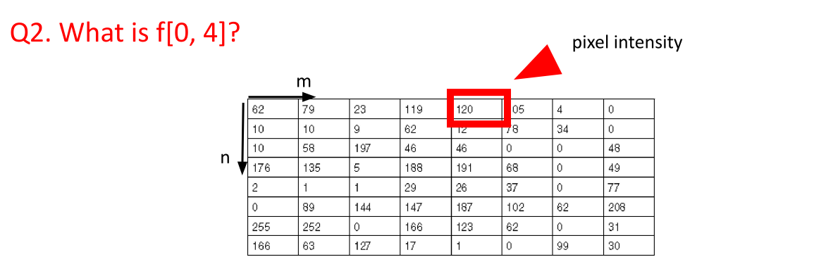
§2 單點運算
影像就是一個離散二維函數
f [ n, m ] → 強度值 ∈ { 0, 1, …, 255 }
輸入：空間座標 [row, col]；輸出：該位置的像素強度（代表光線強弱）
定義域 Domain：[0, H-1] × [0, W-1] ─ 所有合法的行列座標
值域 Range：[0, 255] 對 8-bit 灰階，或各通道 [0,255] 對 RGB
離散 vs 連續：實際世界是連續光場，影像是離散取樣的近似（Week 02 ADC）

Slide 22
§2 單點運算
定義域與值域的具體意義
定義域（Domain）：空間座標 對一張 1920×1080 的影像： 行 row ∈ [0, 1079]，列 col ∈ [0, 1919] 共 1080 × 1920 = 2,073,600 個合法座標點
值域（Range）：像素強度值 8-bit 灰階：{0, 1, 2, …, 255}，共 256 個可能值 0 = 純黑，128 = 中灰，255 = 純白
NumPy 的表示方式： gray = cv2.imread('img.jpg', cv2.IMREAD_GRAYSCALE)
print(gray.shape) # (1080, 1920)
print(gray.dtype) # uint8 ← 即代表值域 [0,255]
print(gray[100, 200]) # 例：值為 157
為何用 uint8？
uint8 = Unsigned 8-bit integer
範圍 0 ～ 255
符合人眼視覺的 256 灰階
佔用最少記憶體
注意：超出 255 會「環繞溢位」
→ 這是後面 Clipping 的根源！

Slide 23
§2 單點運算 / 邊界問題
核心提問
❓ 如果我請你計算 f[-1, -1]，電腦會給你什麼答案？這是合法的座標嗎？
提示：Python 的負數索引與數學定義不同，這個問題是後面「卷積 Padding」的根本原因！

Slide 24
§2 單點運算
超出邊界：f[-1, -1] 的三種回答
問題的本質： 座標 (-1, -1) 不在影像的定義域內，但不同環境給出不同答案：
Python NumPy： 回傳右下角像素（Python 負數索引環繞） C 語言陣列： 未定義行為（Undefined Behavior）—可能崩潰！ 數學定義： 不存在，需要「邊界填充（Padding）」策略
嚴重後果（若不處理）： • 當 3×3 濾波核放在影像左上角時，有一圈像素在邊界外 • 卷積必須存取 f[-1,-1]、f[-1,0]、f[0,-1]… • 不同的填充策略會產生不同的邊緣效果
→ 這就是 §5 卷積基礎中 Padding 的根本原因！

Slide 25
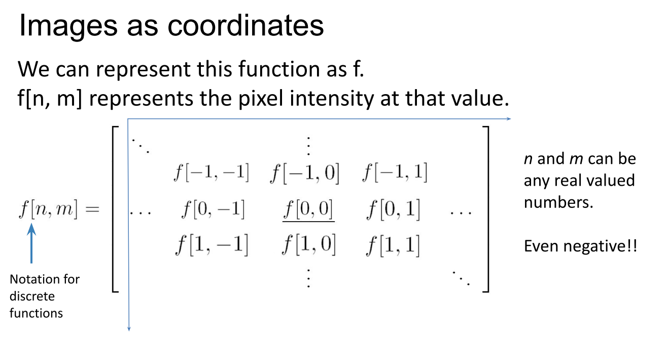

Slide 26
§2 單點運算
單點運算（Point Operations）定義
定義： 新像素值 g(x,y) 只取決於原像素值 f(x,y)，完全不需要鄰近像素的資訊
數學形式： g(x,y) = T { f(x,y) } T 稱為強度轉換函數（Intensity Transformation Function）
優點： 計算量極低，O(H×W)，每個像素獨立，可完全平行化 → 適合嵌入式 GPU/SIMD
限制： 無法利用空間鄰域資訊（無法去雜訊、無法做邊緣偵測）
點運算的主要種類
線性點運算
• 負片（Negative）
• 亮度調整（Brightness）
• 對比度調整（Contrast）
• 線性拉伸（Linear Stretch）
非線性點運算
• Gamma 矯正
• 對數轉換（Log Transform）
• 閾值化（Thresholding）
• 色調映射（Tone Mapping）

Slide 27
§2 單點運算
強度轉換（Intensity Transformation）通用公式
g(x, y) = T { f(x, y) }
T：轉換函數，決定輸入像素值如何映射到輸出像素值
T 為線性：g = a·f + b （對比度 a，亮度偏移 b）
T 為次方函數：g = c·f^γ （Gamma 矯正）
T 為對數函數：g = c·log(1+f) （壓縮高動態範圍）
T 為階梯函數：g = 0 or 255 （閾值化 / Thresholding）

Slide 28
§2 單點運算
負片效果（Negative Image）
g(x, y) = 255 − f(x, y)
將所有像素值「翻轉」，亮變暗，暗變亮。T 是一條斜率 -1、截距 255 的直線
輸入 0（純黑）：255 − 0 = 255 → 輸出純白
輸入 128（中灰）：255 − 128 = 127 → 仍為中灰（中點對稱）
輸入 255（純白）：255 − 255 = 0 → 輸出純黑
醫療應用：X 光負片讓骨骼結構（亮）更易辨識，暗部細節也更清晰
來源：2025-02-26 pdf p.31

Slide 29
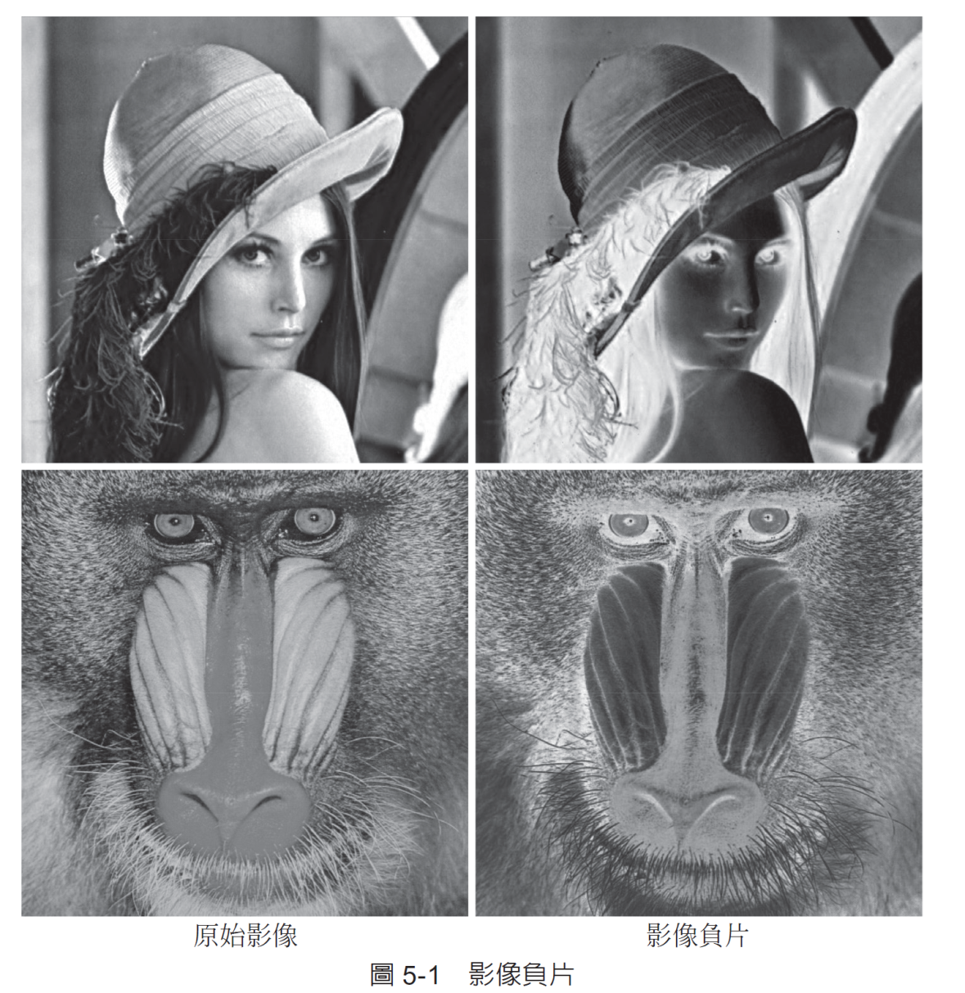
§2 單點運算
負片視覺效果（Negative）示範說明
標準示範影像（Gonzalez 教科書）： • 狒狒（Baboon）臉部特寫：色彩鮮豔，高對比 • 轉負片後：藍鼻→橘鼻，紅毛→青毛，整體亮暗對調
• Leana（Woman with hat）：柔和自然光 • 轉負片後：膚色→偏藍紫，陰影→高光
OpenCV 實作（兩種等價寫法）： neg = 255 - img # NumPy 廣播 neg = cv2.bitwise_not(img) # OpenCV 位元反轉（uint8 自動截斷）
注意：兩種方法結果完全相同，因為 255 − x = ~x 對 uint8 成立
萊娜圖 - 維基百科，自由的百科全書

Slide 30
§2 單點運算
亮度調整（Brightness Adjustment）
g(x, y) = f(x, y) + c
加上常數 c，使整體亮度均勻提升（c > 0）或降低（c < 0）。T 是斜率=1 的平移直線
c = +50：整體提亮。原值 200 + 50 = 250（接近純白）
c = −50：整體壓暗。原值 50 − 50 = 0（純黑，細節消失）
c = 0：不變（Identity）
⚠️ 危機：原值 220 + 50 = 270，超過 255！NumPy uint8 會環繞溢位變 14！

Slide 31
§2 單點運算
截斷效應（Clipping）：嵌入式最常見的陷阱
uint8 溢位問題： NumPy 的 uint8 型別範圍嚴格限制在 0 ～ 255 若直接以 uint8 相加，超出範圍會環繞（Wraparound）：
np.uint8(220) + np.uint8(50) → 14 ← 環繞溢位！不是 270！
正確的實作方式： img_f = img.astype(np.float32) # 先轉浮點 result = np.clip(img_f + c, 0, 255) # 截斷到 [0,255] output = result.astype(np.uint8) # 轉回 uint8
或使用 OpenCV 安全函式： cv2.convertScaleAbs(img, alpha=1, beta=c) # 自動截斷，不會溢位
參考：NumPy dtype 文件 / OpenCV convertScaleAbs

Slide 32
§2 單點運算
對比度（Contrast）：什麼是高對比、低對比？
直觀定義： 高對比度影像：亮的地方非常亮（接近 255），暗的地方非常暗（接近 0），差異大 低對比度影像：所有像素擠在中間的灰色區域（如 80～180），看起來灰濛濛
數學定義（簡化版）： Contrast ≈ (max pixel) − (min pixel) → 動態範圍越寬，對比越高
常見的低對比原因： • 場景本身光線太均勻（陰天拍攝） • 感測器動態範圍不足（廉價攝影機） • JPEG 多次重複壓縮讓灰階範圍收縮 • 曝光嚴重不足（直方圖全部偏左）

Slide 33
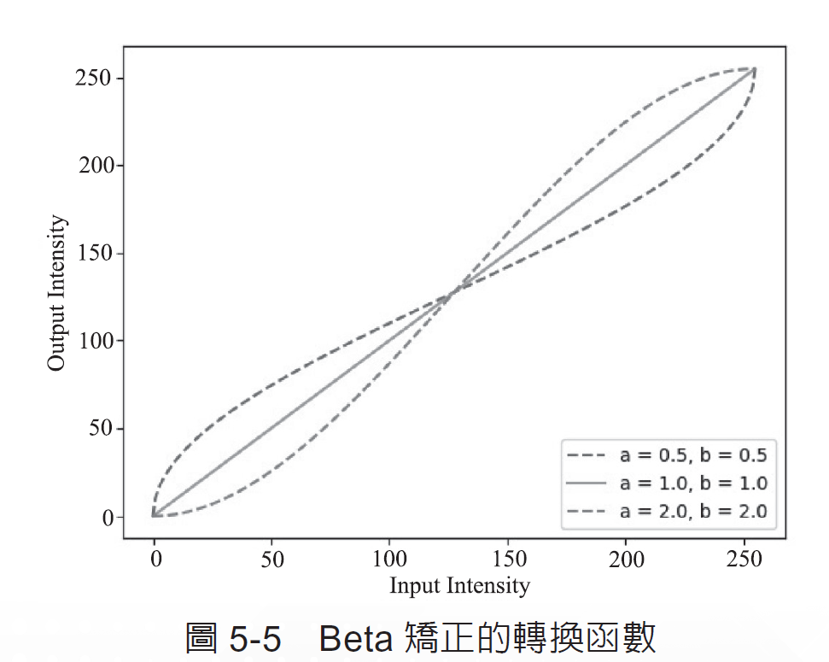
§2 單點運算
線性對比度調整（Linear Contrast Adjustment）
g(x, y) = a · f(x, y) + b
a 控制對比度（斜率）；b 控制亮度偏移（截距）。這是最基礎的線性點運算
a = 1.5, b = 0：對比增強：亮者更亮、暗者更暗（注意兩端 Clipping！）
a = 0.5, b = 0：對比降低：整體偏灰，像素縮到中間範圍
a = 1, b = 50：純亮度提升，對比度不變（平移）
a = 1.5, b = −30：增強對比同時稍微壓暗，常用於戶外高亮場景

Slide 34
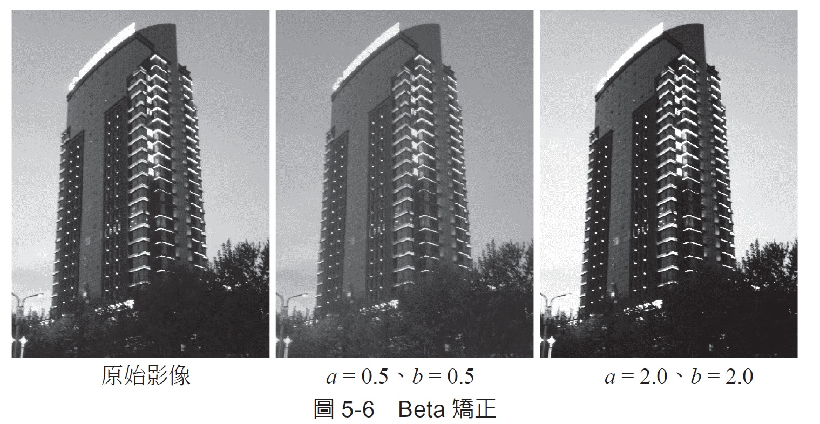
§2 單點運算
對比度轉換曲線圖（Intensity Transformation Curves）
轉換曲線的意義： X 軸：輸入像素值（0～255），Y 軸：輸出像素值（0～255） 曲線形狀決定了整張影像所有像素的變化方式
三種典型曲線： • 斜率 > 1（如 a=2）：曲線陡峭，對比增強，兩端截斷面積大 • 斜率 = 1（a=1）：45度對角線，不做任何改變（Identity） • 斜率 < 1（如 a=0.5）：曲線平緩，對比降低，所有像素被壓縮到中間
重要觀察： 線性曲線 a > 1 時，輸入在高端（如 180-255）會全部截斷到 255，失去細節 → 這就是為什麼需要非線性的 Gamma 矯正！（下一節）

Slide 35
§2 單點運算
實際影像的對比度變化示範
示範影像：城市大樓外牆（灰階，整體偏暗）
參數 a=0.5, b=0： 整體變暗且偏灰，建築紋理變得難以辨識，低對比 參數 a=1.0, b=0： 原圖，無變化 參數 a=1.5, b=−30： 對比增強，牆面磚縫清晰可見，但天空局部過曝（截斷白色） 參數 a=2.0, b=−60： 高度對比，幾乎成為黑白影像，磚縫極清晰但亮部大面積截斷
結論：線性調整是一把雙面刃，增強對比的同時必然截斷兩端細節

Slide 36
§2 補充 A ┃ 通道操作
彩色影像的通道結構
RGB 影像 = 三個獨立灰階矩陣的疊加 NumPy shape：(H, W, 3) img[row, col, 0] → Blue 分量 img[row, col, 1] → Green 分量 img[row, col, 2] → Red 分量
⚠️ OpenCV 的通道順序是 BGR，不是 RGB！ 這與 Matplotlib、PIL/Pillow、TensorFlow 的 RGB 順序相反！
正確顯示方式： plt.imshow(cv2.cvtColor(img, cv2.COLOR_BGR2RGB)) # 顯示時先轉
每個通道可視為獨立灰階影像，可以分開分析或操作： b, g, r = cv2.split(img) # 分成三個 (H,W) 矩陣
通道操作常見用途
cv2.split(img)
→ 分離 B/G/R 三通道
cv2.merge([b,g,r])
→ 合回 (H,W,3)
對 R 通道做直方圖
→ 診斷色偏問題
只對 B 通道調亮度
→ 校正白平衡

Slide 37
§2 補充 A ┃ 通道操作
cv2.split() 與 cv2.merge() 實作
通道分離（cv2.split）： b, g, r = cv2.split(img) # 各為 (H,W) 的 uint8 陣列 cv2.imshow('B channel', b) # 藍色通道的灰階圖
分通道繪製直方圖： for ch, color in zip([b,g,r], ['b','g','r']): hist = cv2.calcHist([ch],[0],None,[256],[0,256]) plt.plot(hist, color=color) # 三通道直方圖疊加
通道合併（cv2.merge）： r_boosted = np.clip(r.astype(np.int16)+30, 0, 255).astype(np.uint8) warm = cv2.merge([b, g, r_boosted]) # 增加紅色通道→暖色調
注意：merge 的通道順序必須與 OpenCV 的 BGR 一致，否則色彩會錯誤
參考：OpenCV Docs — cv2.split(), cv2.merge()

Slide 38
§2 補充 A ┃ 通道操作
彩色影像 Gamma 矯正：為何需要分通道處理？
常見錯誤（色偏）： # ❌ 直接對整個 BGR 陣列做 Gamma，各通道溢位行為不一致 result = np.power(img/255.0, 0.5) * 255 # 色偏風險
正確作法：分通道計算 b, g, r = cv2.split(img.astype(np.float32)) gc = lambda ch: np.power(ch/255.0, gamma) * 255 result = cv2.merge([gc(b), gc(g), gc(r)]) result = np.clip(result, 0, 255).astype(np.uint8)
或更高效的方式：建立 LUT 後套用（下一節介紹） lut = np.array([(i/255.0)**gamma*255 for i in range(256)], dtype=np.uint8) result = cv2.LUT(img, lut) # 自動套用到每個通道！
參考：NumPy dtype 文件

Slide 39
§2 補充 A ┃ 引導提問
核心提問
❓ Gamma 矯正對每個像素都要做一次 np.power() 浮點指數運算。對嵌入式裝置每秒 30 幀、每幀 200 萬像素，這樣夠快嗎？
提示：Gamma 函式的輸入只有 256 種可能值（0～255），有沒有辦法「預先算好」答案，執行時只查表？

Slide 40
03
非線性響應與 Gamma 矯正
Non-linear Response & Gamma Correction
💡 為什麼相機拍出的照片，暗部黑成一團，跟肉眼看到的不一樣？

Slide 41
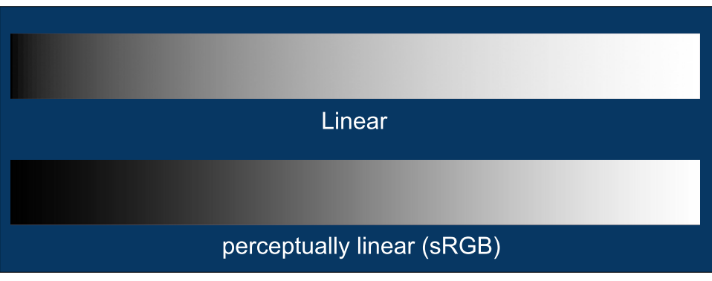
§3 Gamma 矯正
人眼感光 vs 相機感測器：兩種截然不同的響應曲線
相機感測器（線性響應）
人眼（對數 / 非線性感知）
光子數量翻倍 → 輸出數值翻倍
這是一種線性（Linear）響應
問題：大多數位元花在人眼感知不到的亮部細節，暗部的位元數不足，量化雜訊明顯
例：從 0 到 1 photon 是人眼能感知的最大變化，但線性編碼分配的數值範圍卻極小
韋伯-費希納定律：感知強度與刺激強度的對數成正比
對暗部微小變化極度敏感，對亮部大幅變化感知鈍化
結果：用線性整數值表示影像，浪費了人眼感知最敏感的暗部編碼空間
sRGB 標準：現代相機/螢幕的 JPEG 已內建約 γ=2.2 的非線性編碼修正此問題

Slide 42
§3 Gamma 矯正
sRGB 與非線性編碼：你的相機早就做了 Gamma
sRGB 標準（IEC 61966-2-1）： 幾乎所有現代相機、手機、螢幕都遵循 sRGB 標準 相機在存 JPEG 前，已對線性感測器數值套用 γ ≈ 2.2 的編碼曲線 螢幕顯示時，又套用 γ ≈ 1/2.2 解碼，還原成線性光強度發光
對電腦視覺開發者的意義： • 你讀進來的 JPEG/PNG 像素值（uint8）是 sRGB 非線性編碼後的值 • 若直接做數學運算（如混合兩張圖），結果在線性空間中是錯誤的！ • 需要先做 Gamma 解碼（sRGB→線性），運算後再 Gamma 編碼（線性→sRGB）

Slide 43
§3 Gamma 矯正
Gamma 矯正的實際應用場景
何時需要 Gamma 矯正？
情境 1：夜間監控影像太暗 相機欠曝，整體偏暗，暗部細節無法辨識 → 套用 γ < 1 非線性提亮 情境 2：戶外強光拍攝過曝 陽光直射造成大面積過曝泛白 → 套用 γ > 1 壓暗 情境 3：不同感測器的色彩一致性校正 兩個不同廠牌的攝影機，響應曲線不同 → Gamma 矯正統一 情境 4：HDR 內容在 SDR 螢幕上顯示 高動態範圍影像需要色調映射（Tone Mapping），Gamma 是最簡單的映射

Slide 44
§3 Gamma 矯正
Gamma 矯正公式
s = c · r ^ γ ( r, s ∈ [0, 1] )
r：正規化輸入（r = f/255），s：矯正後輸出；c：縮放常數（通常 = 1）；γ：Gamma 值
γ < 1（如 0.4）：凸曲線：暗部被大幅拉亮，亮部變化小 → 提亮欠曝 / 夜視影像
γ = 1：直線：輸入等於輸出，無任何改變（Identity）
γ > 1（如 2.2）：凹曲線：壓暗整體，提高高光對比 → 修正過曝影像
sRGB 標準 γ：約 2.2（編碼）；顯示器解碼時套用 1/2.2 ≈ 0.45
來源：2025-02-26 pdf p.31

Slide 45
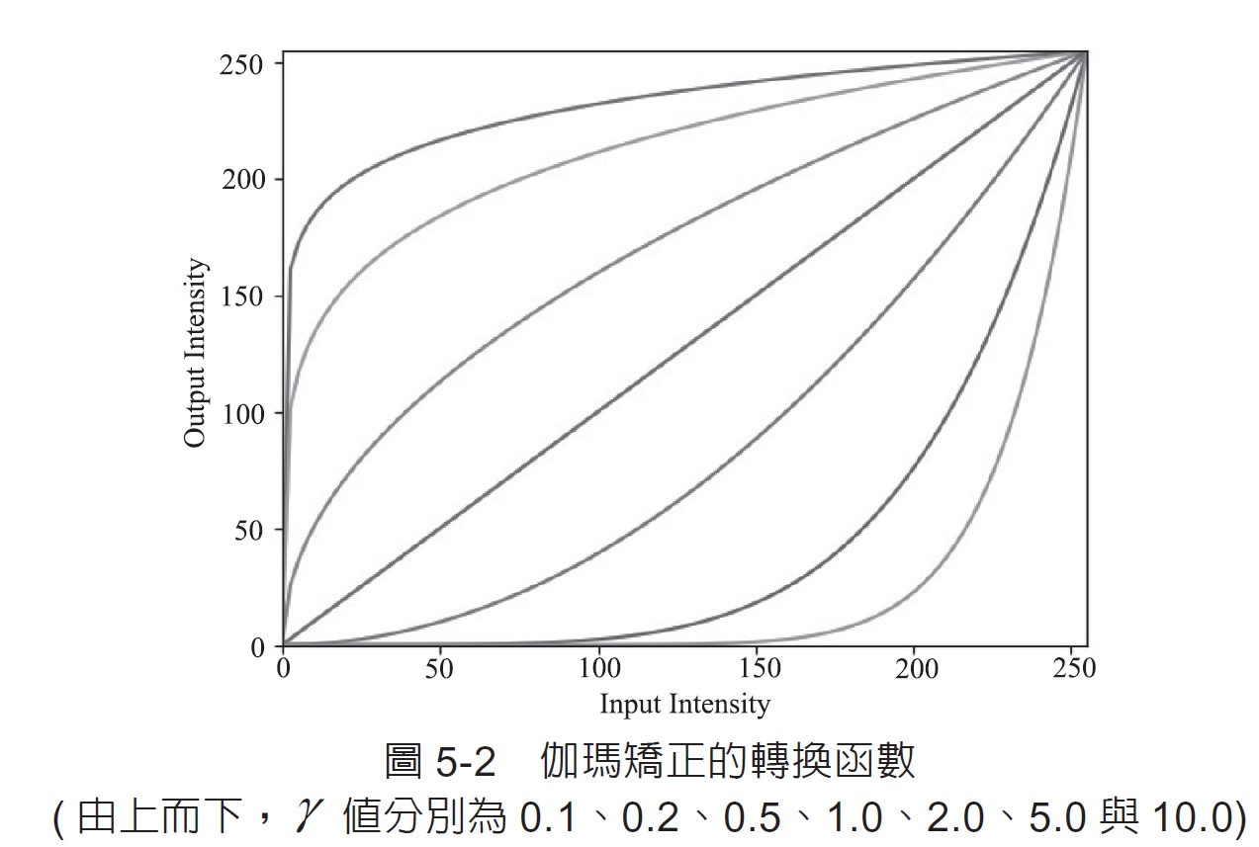
§3 Gamma 矯正
Gamma 轉換曲線的幾何意義
γ < 1（凸曲線，如 γ=0.4）： 曲線在低輸入區（暗部）斜率很大 → 暗部微小差異被大幅放大 曲線在高輸入區（亮部）斜率趨近 0 → 亮部細節壓縮，不失去主要資訊
γ > 1（凹曲線，如 γ=2.2）： 曲線在低輸入區斜率趨近 0 → 暗部被壓縮到極暗 曲線在高輸入區斜率較大 → 高亮度細節被展開，降低過曝感
與線性調整（a·f + b）的根本差異： 線性調整對所有亮度等級施加相同的放大比率（斜率固定 = a） Gamma 對暗部和亮部施加不同的放大比率（斜率隨輸入值變化） → Gamma 是「不均勻的放大」，更接近人眼的感知曲線

Slide 46
§3 Gamma 矯正
Gamma 矯正實作（完整可執行代碼）
標準實作： def gamma_correct(img, gamma): img_f = img.astype(np.float32) / 255.0 # 正規化到 [0,1] corrected = np.power(img_f, gamma) # 套用 Gamma return np.clip(corrected*255, 0, 255).astype(np.uint8)
試驗不同 γ 值： γ = 0.1 # 極度提亮，幾乎所有暗部都變亮 γ = 0.4 # 明顯提亮，常用於夜視修復 γ = 1.0 # 不變 γ = 2.0 # 壓暗 γ = 5.0 # 強烈壓暗，高對比黑白效果

Slide 47
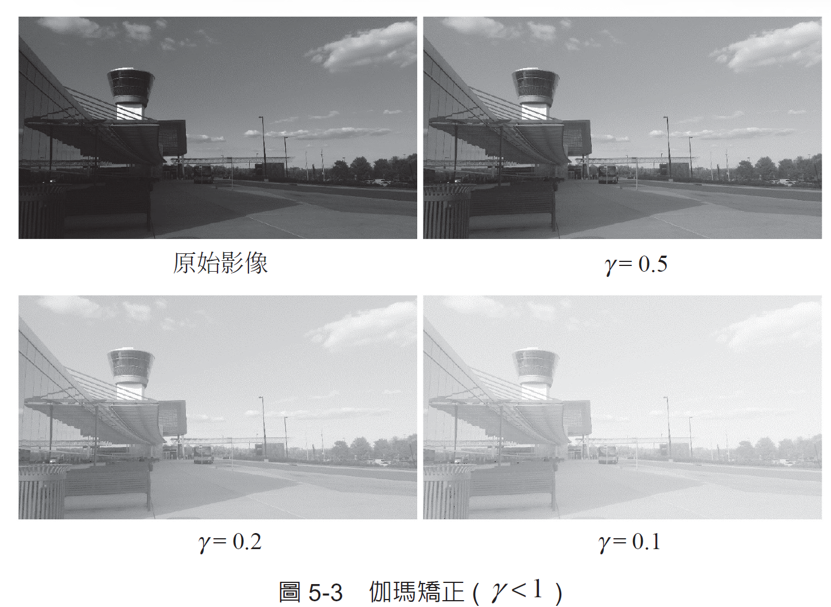
§3 Gamma 矯正
視覺示範 A：提亮夜間影像（γ < 1）
示範影像：機場夜間停機坪（整體欠曝，幾乎全黑）
γ = 1.0（原圖）： 幾乎全黑，只有停機坪燈光可見，飛機輪廓消失於暗部 γ = 0.5： 飛機輪廓開始浮現，跑道標線可見，整體亮度提升但不自然 γ = 0.2： 細節大幅浮現，停機人員清晰可見，感覺像夜視鏡效果 γ = 0.1： 幾乎所有暗部細節都完全顯現，但亮部（燈光）嚴重過曝泛白
觀察：γ 值越小，暗部放大越激烈，但亮部犧牲越大 最佳值需根據場景的直方圖分佈決定（下一節直方圖分析！）

Slide 48
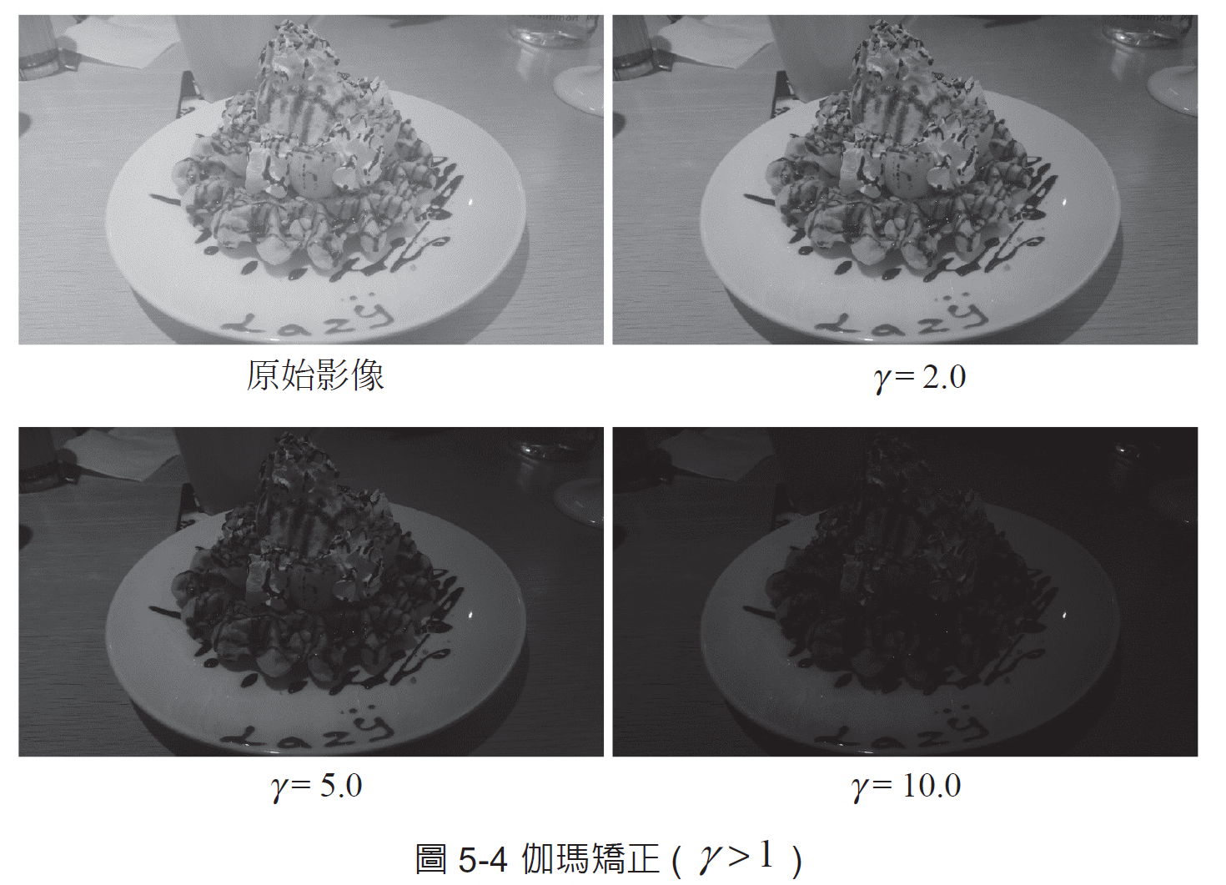
§3 Gamma 矯正
視覺示範 B：壓暗過曝影像（γ > 1）
示範影像：強光下的鬆餅（食物攝影過曝，整體泛白）
γ = 1.0（原圖）： 鬆餅表面大面積泛白，糖漿與鬆餅質感無法辨識 γ = 2.0： 泛白區域開始恢復，可以看到鬆餅的孔洞紋理 γ = 5.0： 食材色彩完全恢復，糖漿、奶油、草莓清晰可見 γ = 10.0： 整體偏暗，但亮部細節已完全顯現，略顯對比過重
結論：Gamma 矯正能「拯救」欠曝或過曝的影像，但無法恢復已截斷的細節 （如果原始像素已是 255，γ > 1 無法恢復被截斷的細節）

Slide 49
§3 補充 B ┃ LUT 加速
查找表 LUT（Look-Up Table）：點運算的終極加速
核心思想： 所有點運算的輸入只有 256 種可能值（0～255 的整數） 預先把所有 256 個輸入對應的輸出算好，存成一個陣列 執行時每個像素只需做一次陣列查詢（整數索引），而非重新計算
效能比較： np.power()（浮點指數） → 每像素約 10～50 個 CPU 週期 cv2.LUT()（整數查表） → 每像素約 1～2 個 CPU 週期 → 速度提升 10～30 倍！
嵌入式重要性：Raspberry Pi 上對 1080p 影像做 Gamma 矯正，
np.power 約 200ms/幀；cv2.LUT 約 8ms/幀 → 差距懸殊！
參考：OpenCV Docs — cv2.LUT()

Slide 50
§3 補充 B ┃ LUT 加速
LUT 實作：建表一次，查表萬次
Step 1：建表（只執行一次，O(256)） gamma = 0.4 lut = np.array( [((i / 255.0) ** gamma) * 255 for i in range(256)], dtype=np.uint8 ) # lut.shape = (256,)
Step 2：應用（對每幀執行，O(H×W)，只做整數查表） result = cv2.LUT(img, lut) # 自動對每個通道套用同一張 LUT
Step 3：複合操作也可以合併成單一 LUT！ # Gamma + 亮度調整 + 對比增強，合成為一個 LUT combined_lut = np.clip(((lut/255.0)**1.0 * a + b/255.0)*255, 0, 255).astype(np.uint8) # 三個操作，只需查一次表！
參考：OpenCV Docs — cv2.LUT()

Slide 51
04
直方圖與閾值化
Histograms & Thresholding | 統計分析與自動二值化
💡 如果有一百萬張照片，不可能用眼睛一張一張看。有沒有數學工具能一眼看出照片的曝光好壞？

Slide 52
§4 直方圖
數據的統計特徵：把空間位置丟掉，只看分佈
關鍵觀念： 把二維的像素座標位置資訊丟掉，只統計「每個數字在整張影像中出現了幾次」
為什麼有用？ • 兩張影像形狀完全不同，但若曝光條件相同，直方圖分佈相似 • 一眼看出影像是否過曝（右偏）、欠曝（左偏）、低對比（中間擠） • 不需要看圖就能自動診斷影像品質
類比： 把一班 40 個學生的考試成績（0～100 分）統計成一個長度 101 的陣列 histogram[85] = 5 → 有 5 個學生考了 85 分 這個統計陣列讓你一眼看出班級成績分佈，而不需要逐一看每個學生的分數

Slide 53
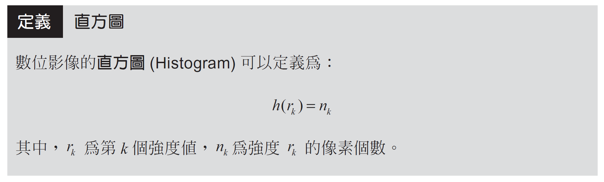
§4 直方圖
影像直方圖的數學定義
r_k：第 k 個灰階等級（像素值）；n_k：影像中像素值等於 r_k 的像素總數
輸入：一張 (H×W) 的灰階影像矩陣
輸出：長度 256 的一維整數陣列，記錄每個亮度等級的像素數量
特性：∑ n_k = H × W（所有像素數量加總等於影像總像素數）
資訊損失：直方圖完全丟棄了空間位置資訊！兩張差異極大的影像可能有相同的直方圖

Slide 54
§4 直方圖
直方圖的 Python 實作邏輯（手刻版 → 理解原理）
手刻版（理解每一步）： h = np.zeros(256, dtype=int) # 長度 256，初始全 0 for row in range(img.shape[0]): for col in range(img.shape[1]): val = img[row, col] # 取得像素值 h[val] += 1 # 計數加一
OpenCV 快速版（實務請用這個）： hist = cv2.calcHist([gray], [0], None, [256], [0, 256])
Matplotlib 視覺化： plt.hist(img.ravel(), 256, [0, 256]) # ravel() 攤平成一維 plt.xlabel('Pixel value'); plt.ylabel('Count') plt.title('Grayscale Histogram')
為什麼用 ravel()？
img.ravel() 將 (H,W) 二維矩陣攤平成一維陣列
例：
(480, 640) → (307200,)
Matplotlib 的 hist() 函式只接受一維輸入
ravel() 不複製資料，速度快

Slide 55
§4 直方圖
直方圖診斷影像品質的三種病態
過度曝光 (Over-exposed)
曝光不足 (Under-exposed)
低對比度 (Low Contrast)
直方圖峰值嚴重向右偏移
大量像素堆積在 200-255
視覺：整體泛白，亮部細節消失於高光
直方圖形狀：右端出現截斷的「牆壁」（代表有像素被截斷為 255）
解法：Gamma γ > 1 壓暗，或重拍降低曝光值
直方圖峰值嚴重向左偏移
大量像素堆積在 0-50
視覺：整體漆黑，暗部細節淹沒無法辨識
直方圖形狀：左端出現「牆壁」（像素截斷為 0）
解法：Gamma γ < 1 提亮，或 Histogram Equalization
直方圖集中在中間
（約 60-180），兩端空白
視覺：灰濛濛，看起來像覆蓋薄霧，整體缺乏層次
直方圖形狀：高瘦的單峰集中在中央
解法：對比拉伸（Contrast Stretching）或 Histogram Equalization

Slide 56
§4 直方圖
直方圖等化（Histogram Equalization）：自動拉伸對比
g(x,y) = round [ CDF( f(x,y) ) × 255 ]
CDF(k) = Σ h(j)/(H×W) for j=0 to k ← 累積分佈函數，將擠在一起的分佈均勻拉伸到 0-255
直覺：把直方圖「拉平」—讓每個亮度等級出現的次數盡量相等
效果：自動提升對比，無需手動調整任何參數
副作用：背景雜訊也同時被放大（見補充 C：CLAHE）
OpenCV：equalized = cv2.equalizeHist(gray_img)

Slide 57
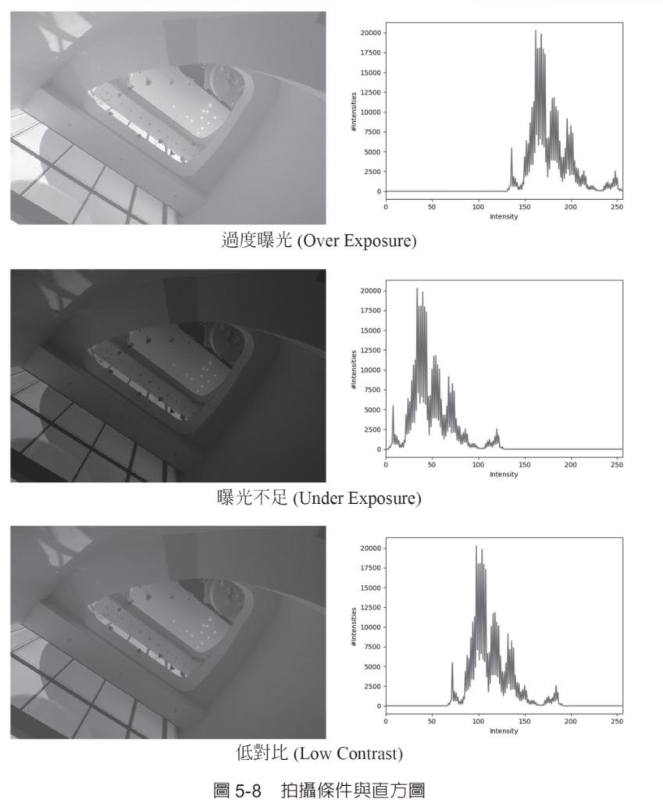
§4 直方圖
直方圖等化視覺效果對比
三種病態影像，等化後的改善結果：
過度曝光 → 等化後： 原本白茫茫的天空和牆面恢復了層次感，亮部細節浮現 曝光不足 → 等化後： 暗部的物體輪廓清晰可見，整體明暗均衡 低對比度 → 等化後： 灰濛濛的霧感消失，黑白分明，細節層次豐富
使用限制（重要）： • 直方圖等化對「整張影像」做全域統計，不考慮局部差異 • 若影像有明暗不均（如半邊日照半邊陰影），全域等化效果不理想 • → 解法：CLAHE（自適應局部直方圖等化），見下頁補充！

Slide 58
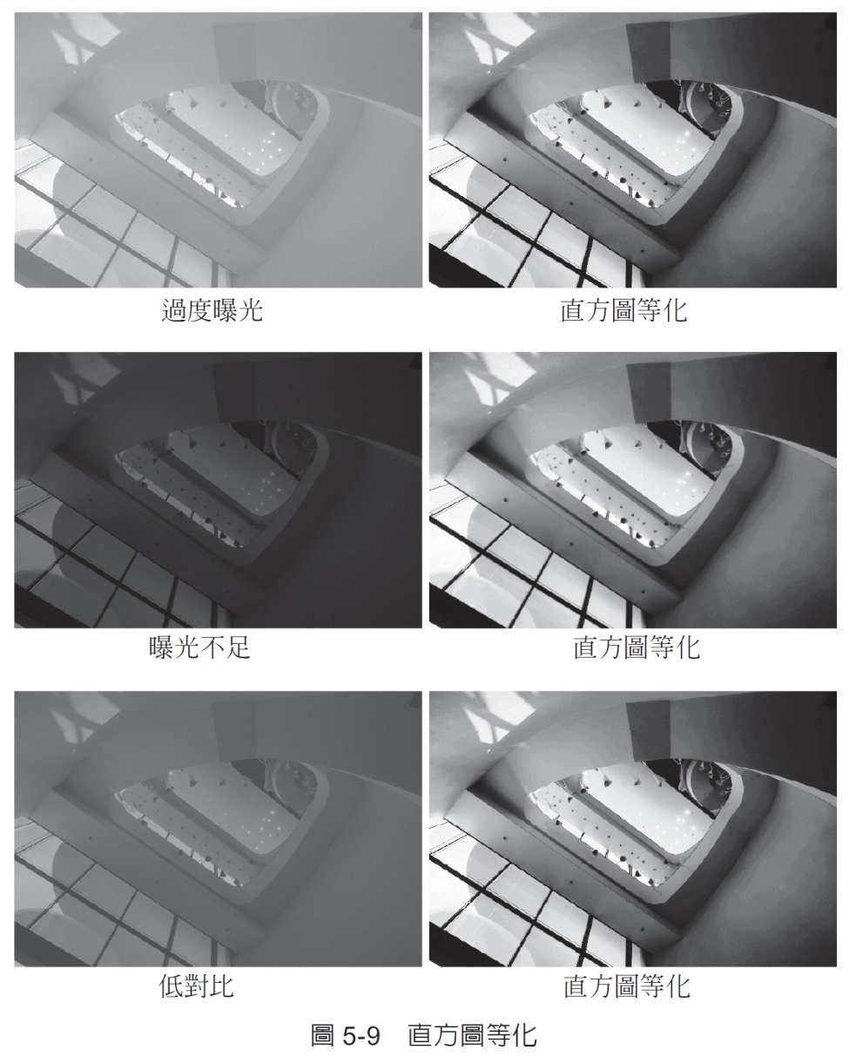
§4 直方圖
直方圖的進階應用：影片鏡頭邊界自動偵測
應用情境： 一段 2 小時新聞影片，需要自動找出每個「鏡頭切換點（Shot Boundary）」
核心思想： 同一個鏡頭的相鄰幀，畫面內容相似 → 直方圖分佈相似 鏡頭切換時，畫面劇烈變化 → 直方圖突然大幅改變
演算法流程： 1. 計算每幀的灰階直方圖 2. 計算相鄰幀直方圖的差異值（L1 距離 或 相關係數） 3. 差異值超過閾值 → 偵測到鏡頭切換點
OpenCV 直方圖比較函式： # 相關係數（越接近 1 表示越相似） similarity = cv2.compareHist(h1, h2, cv2.HISTCMP_CORREL) if similarity < 0.7: print('Shot boundary detected!')

Slide 59
§4 補充 C ┃ CLAHE
全域直方圖等化的致命缺點：雜訊過度放大
問題情境（真實場景）： 一張臉部照片，左半邊在陰影下（暗），右半邊有陽光照射（亮）
套用全域 equalizeHist 後的後果： • 暗部區域的微小雜訊（感測器熱雜訊）被等化算法大幅放大，皮膚上出現雜訊點 • 原本亮部（有細節）被壓縮均勻化，反而失去臉部立體感 • 明暗交界處出現人工的「光暈效應」
根本原因： 全域統計把「背景暗角的雜訊」和「前景臉部的細節」等同看待，一起拉伸

Slide 60
§4 補充 C ┃ CLAHE
CLAHE：對比度受限的自適應直方圖等化
CLAHE 的兩大改進：
改進 1：局部自適應（Adaptive） 將影像切割成小的矩形區塊（Tiles，預設 8×8 = 64 個區塊） 對每個區塊獨立做直方圖等化 → 局部對比自動最佳化 區塊邊界用雙線性插值（Bilinear Interpolation）平滑接合，避免方塊邊界
改進 2：對比度限制（Contrast Limiting） 設定 Clip Limit 參數（預設 2.0）： 若某個直方圖高度超過 Clip Limit，超出部分均勻分配給其他灰階等級 → 防止局部雜訊被過度放大，同時保持對比增強效果
clahe = cv2.createCLAHE(clipLimit=2.0, tileGridSize=(8,8)) result = clahe.apply(gray_img)
參考：OpenCV Docs — cv2.createCLAHE()

Slide 61
§4 補充 C ┃ CLAHE
CLAHE 視覺對比：三種處理結果的比較
測試影像：夜間監控（明暗不均，局部有強光） 原圖（Original）： 暗角細節不清，整體對比偏低，局部有強光過曝 全域 equalizeHist： 整體亮度提升，但暗角雜訊被大幅放大，強光附近出現人工光暈 CLAHE（clipLimit=2.0，tileGridSize=8×8）： 暗角細節清晰顯現，雜訊受 Clip Limit 控制不過度放大，強光區域保持自然
業界應用： • 醫療影像：X光、CT、眼底攝影的標準前處理 • 車用 ADAS：夜間行車輔助，提升車道線和行人的辨識率 • 工業視覺：不均勻光源下的瑕疵檢測，CLAHE 是業界標準前處理流程

Slide 62
§4 閾值化
核心提問
❓ 工廠產線上，我想把「深色零件」從「淺色輸送帶」上自動分離出來，只用像素值的統計，能做到嗎？
提示：深色零件像素值偏低，淺色背景偏高，我們需要找到一個切分點 T，讓兩者分開

Slide 63
§4 閾值化
影像閾值化（Thresholding）：最簡單的影像分割
g(x,y) = 255 if f(x,y) ≥ T
g(x,y) = 0 if f(x,y) < T
T：閾值（Threshold）；將灰階影像轉換為二值化（Binary）影像
輸入：灰階影像 f(x,y) ∈ [0, 255]
輸出：二值影像 g(x,y) ∈ {0, 255}：前景白色，背景黑色
應用前提：影像中必須有明顯的前景/背景亮度差異（直方圖有雙峰）
OpenCV 實作：_, binary = cv2.threshold(img, T, 255, cv2.THRESH_BINARY)

Slide 64
§4 閾值化
固定閾值的視覺效果與 OpenCV 的四種閾值模式
四種主要閾值模式： THRESH_BINARY： f ≥ T → 255，f < T → 0 THRESH_BINARY_INV：f ≥ T → 0， f < T → 255 （反向） THRESH_TRUNC： f ≥ T → T， f < T → f （截斷高值） THRESH_TOZERO： f ≥ T → f， f < T → 0 （低值歸零）
實際示範： _, binary = cv2.threshold(gray, 128, 255, cv2.THRESH_BINARY)
問題：如何選擇最好的 T？ • 光源穩定的實驗室環境：人工嘗試幾個值，找到最清晰的分割 • 光源變化的戶外環境：T 需要動態調整，固定值無法適應！ → 需要能「自動找最佳 T」的算法：Otsu 大津法！

Slide 65
§4 閾值化
閾值化的成功應用案例
案例 1：顯微鏡細胞影像分割 背景（培養皿底部）：淺色，像素值 ≈ 200 細胞核（深染）：深色，像素值 ≈ 60 設定 T = 128：細胞核 = 白色 255，背景 = 黑色 0 結果：細胞核完美分離，可直接計數
案例 2：電路板焊點偵測 焊點（反射強光）：極亮，像素值 ≈ 240 基板（深色）：像素值 ≈ 50 設定 T = 180：焊點 = 白色，基板 = 黑色 結果：焊點完整顯現，可快速計算焊點數量並偵測缺焊
成功的前提：影像的直方圖呈現明顯的雙峰（Bimodal）分佈！

Slide 66
§4 閾值化
實務挑戰：不均勻光源下，固定閾值失效
問題描述： 一條工廠輸送帶，因為環境光源不均勻，帶面左側偏亮（值≈200），右側偏暗（值≈120） 零件：深色，值≈60；設定 T = 100
固定閾值的失效模式： 右側：背景（120）> T（100）→ 被誤判為前景「零件」！ 左側：零件（60）< T（100）→ 正確判為零件 → 右側的背景被誤判，產生大量「假陽性」錯誤偵測
進階解法選項： 1. 改善硬體光源（最根本，但成本高） 2. 自適應閾值（Adaptive Thresholding）：不同區塊使用不同 T 3. Otsu 自動閾值（下頁）：自動尋找全域最佳 T 4. CLAHE 預處理後再閾值：先均勻化再切割

Slide 67
§4 閾值化
Otsu 大津演算法（1979）：讓機器自己找最佳 T
群間最大差異二值化法
發明者：日本學者 大津展之（Nobuyuki Otsu），1979 年
核心思想： 最好的 T 值，應該讓分割出來的兩個群體（前景和背景）： • 各自「內部越相似越好」（群內方差越小越好） • 彼此「差異越大越好」（群間方差越大越好）
等價目標：最大化「類間方差（Between-class Variance）」
演算法效率： 只需遍歷 255 個可能的 T 值（從 0 到 254），計算每個 T 的類間方差 找到最大類間方差對應的 T* 即為最佳閾值 計算複雜度 O(256)，極輕量！

Slide 68
§4 閾值化
Otsu 演算法的數學推導
σ²_B(T) = ω₀(T) · ω₁(T) · [ μ₀(T) − μ₁(T) ]²
最大化類間方差（Between-class Variance），找到最佳切分點 T*
ω₀(T), ω₁(T)：以 T 為切分點，背景（< T）和前景（≥ T）各自的像素比例
μ₀(T), μ₁(T)：背景和前景的平均灰階值
直覺理解：最好的 T 讓兩類「各自集中」（ω 均衡）且「彼此分離」（μ 差距大）
OpenCV 一行：_, binary = cv2.threshold(img, 0, 255, cv2.THRESH_OTSU)

Slide 69
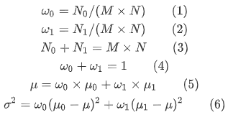

對於圖像I(x,y)，前景(即目標)和背景的分割閾值記作T，屬於前景的像素點數佔整幅圖像的比例記爲ω0，其平均灰度μ0；背景像素點數佔整幅圖像的比例爲ω1，其平均灰度爲μ1。圖像的總平均灰度記爲μ，類間方差記爲σ2。
假設圖像的背景較暗，並且圖像的大小爲M×N，圖像中像素的灰度值小於閾值T的像素個數記作N0，像素灰度大於閾值T的像素個數記作N1，則有：

Slide 70
§4 閾值化
Otsu 在嵌入式視覺的實用價值
為什麼嵌入式設備愛用 Otsu？ 1. 計算量極輕：O(256)，只遍歷灰階值，不遍歷每個像素 2. 完全自動：不需要人工設定 T，適合 24 小時自動運行的產線機台 3. 可重現性：同樣的影像始終得到相同的 T 值，結果穩定 4. 無需標定：不需要事先「教」機器什麼是前景什麼是背景
Otsu 的使用前提（!!!）： 直方圖必須呈現明顯的雙峰（Bimodal）分佈 → 代表影像中必須有前景和背景的明顯亮度差異
最佳實務流程（嵌入式標準做法）： 先做中值濾波（去椒鹽雜訊）→ 再 Otsu 閾值化 → 再做形態學後處理 缺少去噪這一步，Otsu 可能找到錯誤的 T 值！

Slide 71
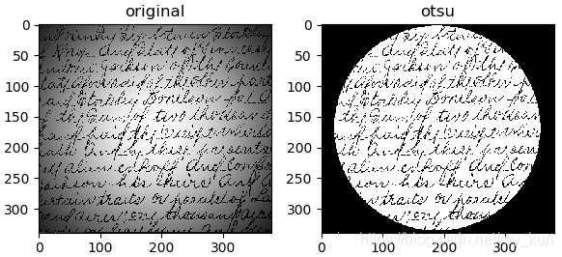

Slide 72
區域門檻值法(local thresholding) 的門檻值選取同時與影像灰階及各像素的區域特徵(local property)有關；例如，定義門檻值T，

Slide 73
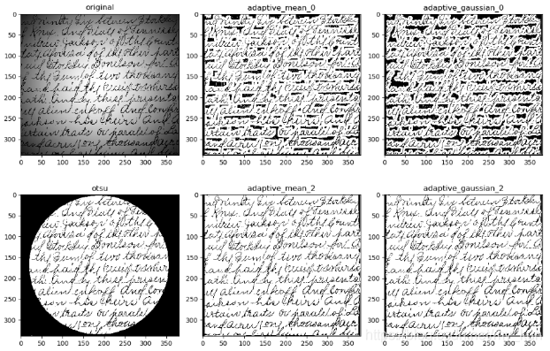

Slide 74
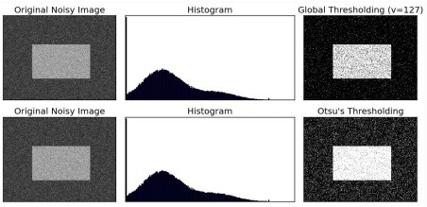
05
鄰域運算與卷積基礎
Neighborhood Operations & Convolution
💡 前面的技術都只看單一像素。如果照片充滿了雜訊，單點運算 能解決嗎？

Slide 75
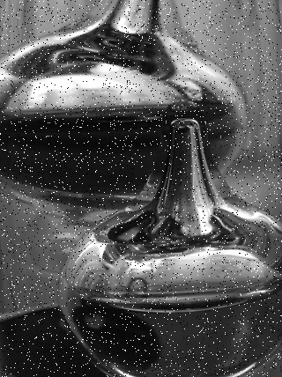
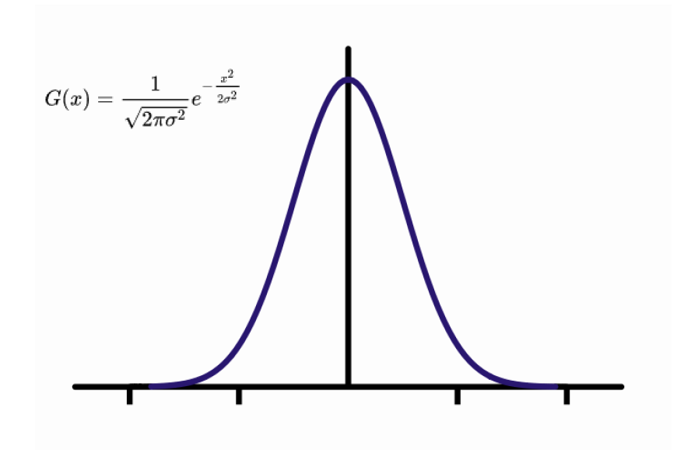
§5 卷積基礎
影像雜訊的三大類型（單點運算完全無能為力）
椒鹽雜訊 (Salt & Pepper)
高斯雜訊 (Gaussian Noise)
脈衝雜訊 (Impulse Noise)
隨機分佈的純白（255）和純黑（0）點
原因：感測器像素損壞、傳輸位元錯誤
直方圖特徵：在 0 和 255 各有尖銳的小突峰
最有效解法：中值濾波
（本節補充 D 詳述）
每個像素加上隨機的正態分佈偏移值
原因：感測器熱雜訊、ADC 量化誤差、電子雜訊
直方圖特徵：整體稍微「增胖」
最有效解法：高斯濾波
（統計上最佳的線性去噪方法）
隨機位置的極端值（不限於 0 和 255）
原因：感測器過熱、宇宙射線（高空設備）
直方圖特徵：出現孤立的異常尖峰
最有效解法：中值濾波或截斷均值濾波
[圖像處理] 濾波器對圖像雜訊處理比較 (下)

Slide 76
§5 卷積基礎
為何單點運算無法去雜訊？
根本原因： 一個椒鹽雜訊白點（值=255）透過單點運算 g = T{255}，無論 T 是什麼函數， 都只能根據 255 這個值做映射，無法知道「鄰居們的值是多少」。
解法思路：讓像素「問鄰居的意見」 新像素的值，由「自己與周圍鄰居的值」共同決定！
鄰域（Neighborhood）的定義： 以目標像素為中心，取周圍一個矩形區域的所有像素 最常見：3×3（8個鄰居）、5×5（24個鄰居）、7×7（48個鄰居）
濾波器（Filter / Kernel / Mask）： 一個小矩陣，決定鄰域中各像素對計算結果的「貢獻權重」 將濾波器在影像上逐位置滑動的過程，稱為「濾波（Filtering）」
鄰域大小的取捨
3×3：8個鄰居
最常用，計算快
適合嵌入式即時處理
5×5：24個鄰居
更大的平滑/模糊效果
邊緣也更模糊
7×7以上
適合強雜訊場景
計算量上升 O(k²)
嵌入式需謹慎使用

Slide 77
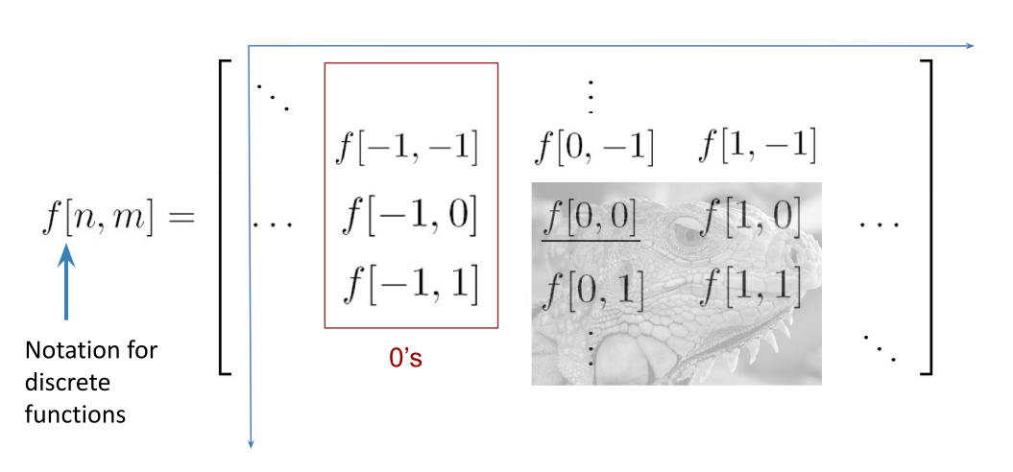
§5 卷積基礎
鄰域矩陣的視覺說明
目標像素（Center Pixel）： 位於鄰域的正中央，其新值將由整個鄰域計算決定
3×3 鄰域示例（以像素 P 為中心）：
5×5 鄰域： 涵蓋 5 行 × 5 列 = 25 個像素（中心 + 周圍 24 個） 提供更大的「參考範圍」，平滑效果更強，但計算量 25/9 ≈ 2.8 倍
關鍵問題： 鄰域中每個像素的貢獻應該一樣嗎？還是距離中心越近應該越重要？ → 這個問題的答案，催生了不同的濾波器設計！（Mean vs Gaussian）

Slide 78
§5 卷積基礎
濾波器（Filter）概念的誕生
直覺描述： 把一個小遮罩（如 3×3 矩陣）在整張影像上逐一滑過，每個位置計算一個新值
學術名稱： 這個操作在數學上就是「卷積（Convolution）」，是訊號處理的核心運算
Kernel（核）： 滑動的小矩陣，裡面的數值決定了運算結果的性質（平滑/銳化/邊緣）
Stride（步幅）： 遮罩每次移動幾格，通常 stride=1（逐像素滑動）
濾波器的效果取決於 Kernel 內容
全部為 1/9 → 均值平滑
中心大四周小 → 高斯平滑
中心正四周負 → 銳化邊緣
中心 1 其他 0 → 不做任何事（Identity）
→ 卷積是一個通用的框架！
來源：03_pixels_and_filters.pdf p.26

Slide 79
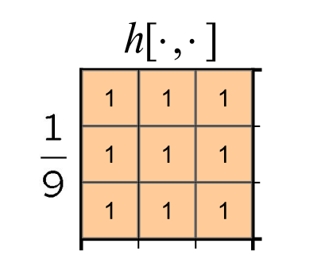
§5 卷積基礎
第一個濾波器：移動平均（Mean Filter）
h_mean = (1/9) × [ 1 1 1 ; 1 1 1 ; 1 1 1 ]
每個鄰居的權重都相同（1/9），新像素值 = 自己與周圍 8 個鄰居的算術平均值
效果：影像變模糊（Blur）：高頻細節（邊緣、雜訊）被稀釋平均掉
優點：最簡單，計算最快（實作上可用累加窗口避免重複計算）
缺點：每個鄰居「票數相同」，遠近一樣，導致「方塊感」瑕疵
OpenCV：cv2.blur(img, (3,3)) 或 cv2.boxFilter(img, -1, (3,3))

Slide 80
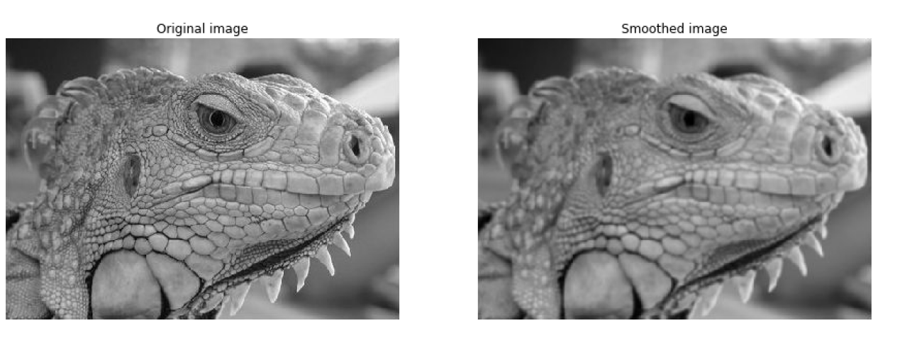
§5 卷積基礎
移動平均濾波器的視覺效果
示範影像：鬣蜥（Iguana）特寫，鱗片細節豐富
3×3 Mean Filter： 鱗片紋理稍微模糊，整體仍清晰可辨，雜訊被稀釋 5×5 Mean Filter： 鱗片紋理明顯模糊，眼睛周圍出現方塊感，邊緣不自然 11×11 Mean Filter： 嚴重模糊，輪廓變成方形，完全喪失高頻紋理細節
問題觀察（方塊感的來源）： Mean Filter 對所有鄰居一視同仁，遠近同等重要 → 鄰域邊緣的像素對結果有「非自然」的影響，形成方塊感 → 需要更符合物理直覺的權重分配方式：高斯濾波器！（§6）

Slide 81
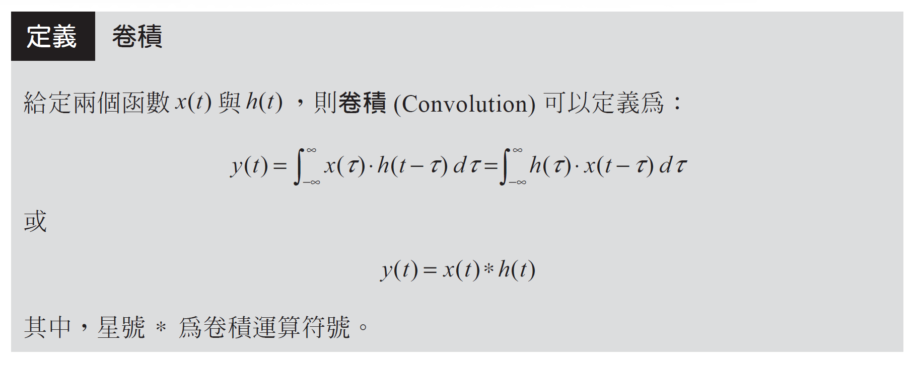
§5 卷積基礎
連續函數卷積（Convolution）的正式數學定義

Slide 82
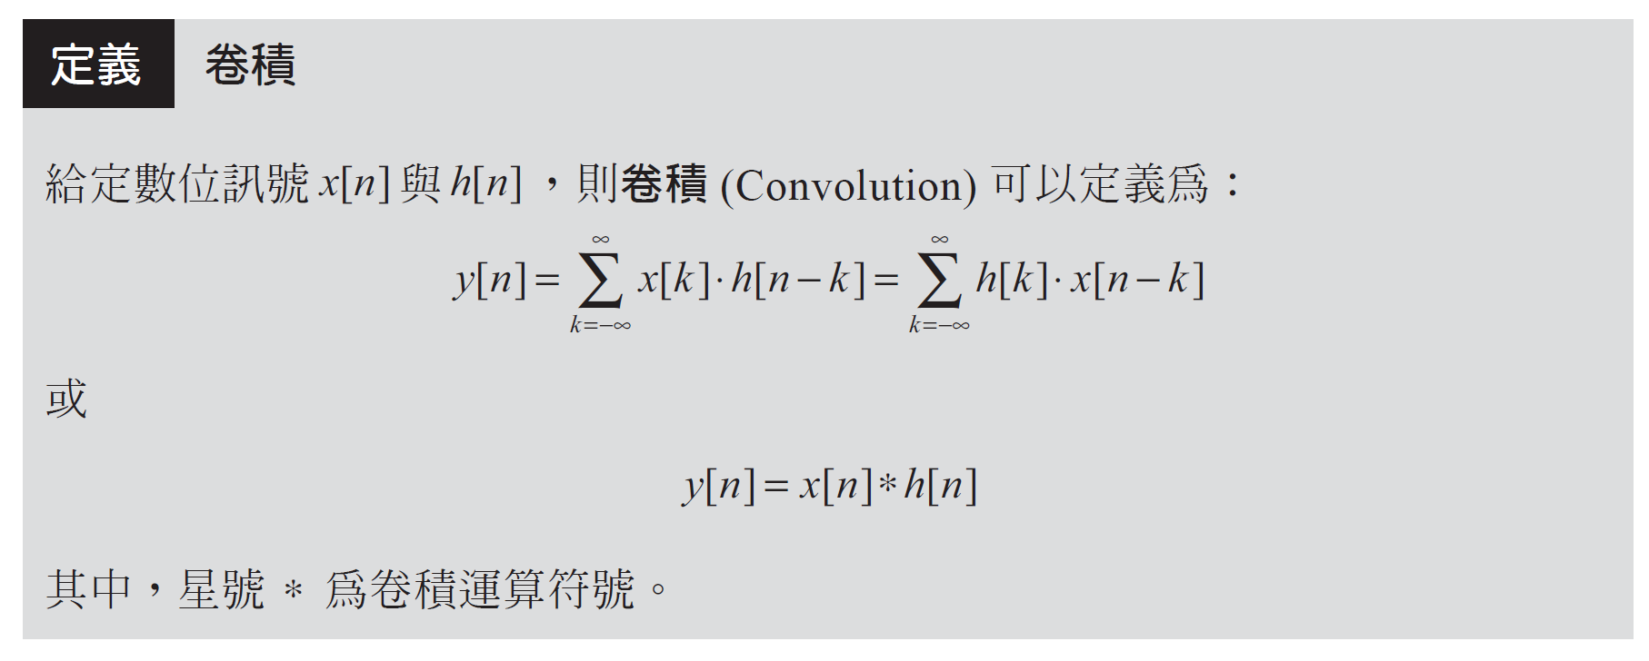
§5 卷積基礎
離散函數卷積（Convolution）的正式數學定義

Slide 83
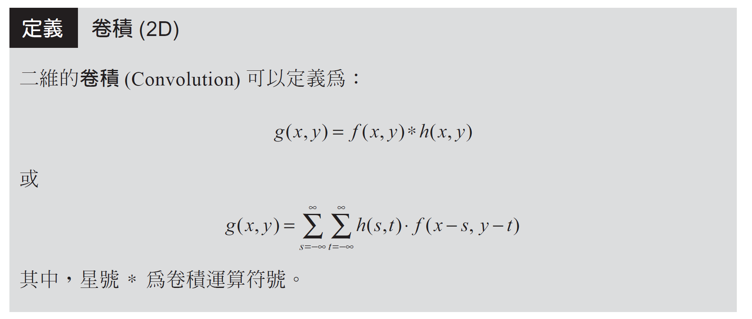
§5 卷積基礎
2D卷積（Convolution）的正式數學定義

Slide 84
§5 卷積基礎
2D 卷積的完整數學公式與計算範例
2D 離散卷積公式： g(x,y) = Σ(s=-k..k) Σ(t=-k..k) h(s,t) · f(x-s, y-t)
具體計算範例（3×3 核）： 影像局部（3×3）： 核（Mean Filter）： [ 10 20 30 ] [ 1/9 1/9 1/9 ] [ 40 50 60 ] * [ 1/9 1/9 1/9 ] [ 70 80 90 ] [ 1/9 1/9 1/9 ]
計算中心像素的輸出： g = (10+20+30+40+50+60+70+80+90) / 9 = 450/9 = 50
驗證：均值濾波器的輸出確實是鄰域的算術平均值！

Slide 85
Mean filtering
0 | 0 | 0 | 0 | 0 | 0 | 0 | 0 | 0 | 0
0 | 0 | 0 | 0 | 0 | 0 | 0 | 0 | 0 | 0
0 | 0 | 0 | 90 | 90 | 90 | 90 | 90 | 0 | 0
0 | 0 | 0 | 90 | 90 | 90 | 90 | 90 | 0 | 0
0 | 0 | 0 | 90 | 90 | 90 | 90 | 90 | 0 | 0
0 | 0 | 0 | 90 | 0 | 90 | 90 | 90 | 0 | 0
0 | 0 | 0 | 90 | 90 | 90 | 90 | 90 | 0 | 0
0 | 0 | 0 | 0 | 0 | 0 | 0 | 0 | 0 | 0
0 | 0 | 90 | 0 | 0 | 0 | 0 | 0 | 0 | 0
0 | 0 | 0 | 0 | 0 | 0 | 0 | 0 | 0 | 0
 |  |  |  |  | 80 | 90
 |  |  |  | 50 | 50
 |  |  |  | 30 | 30
 |  | 10
F[x,y]
G[x,y]

Slide 86
§5 卷積基礎
圖解卷積 Step 1：對齊（Align）
操作描述： 將 3×3 的濾波器核放置到影像的目標位置上 核的中心對準要計算的目標像素
視覺示意（核放在第 2 列第 2 行像素上）： 影像（局部） 核 ╔══╦══╦══╗ ╔══╦══╦══╗
║ a ║ b ║ c ║ ║ h1 ║ h2 ║ h3║
╠══╬══╬══╣ × ╠══╬══╬══╣
║ d ║ [e]║ f ║ ║ h4 ║ h5 ║ h6║
╠══╬══╬══╣ ╠══╬══╬══╣
║ g ║ h ║ I ║ ║ h7 ║ h8 ║ h9║
╚══╩══╩══╝ ╚══╩══╩══╝
[ e ] 是目標像素（將被計算得到新值）

Slide 87
§5 卷積基礎
圖解卷積 Step 2：逐元素相乘後加總（MAC）
Multiply-Accumulate（MAC）運算： 對每個對應位置的數字相乘，然後全部加總
計算過程（以均值核為例）： g(e) = a×(1/9) + b×(1/9) + c×(1/9) + d×(1/9) + e×(1/9) + f×(1/9) + g×(1/9) + h×(1/9) + i×(1/9)
= (a + b + c + d + e + f + g + h + i) / 9
硬體加速觀點： MAC 運算是 SIMD、GPU、NPU 最最基礎的指令集 這就是為什麼「矩陣乘法加速器」直接加速了卷積計算 嵌入式 AI 晶片（如 Coral TPU、Jetson）的核心就是超高吞吐量的 MAC 單元！

Slide 88
§5 卷積基礎
圖解卷積 Step 3：填入輸出矩陣
將計算結果填入輸出矩陣的對應位置： 輸入影像座標 (row, col) 對應輸出矩陣座標 (row, col)（在 stride=1 且有 Padding 的情況下）
輸出矩陣的大小（數學推導）： 無 Padding，核大小 k×k，stride=1： 輸出尺寸 = ( H − k + 1 ) × ( W − k + 1 ) 例：輸入 480×640，核 3×3 → 輸出 478×638（每邊縮小 1 格）
有 Padding（pad = k//2），stride=1： 輸出尺寸 = H × W（維持原始大小！）
嵌入式實務選擇： 幾乎所有嵌入式影像處理都選擇「有 Padding」，維持每幀影像尺寸不變，方便串接多個操作

Slide 89
§5 卷積基礎
圖解卷積 Step 4：滑動掃描完整影像
完整的掃描過程： 核從影像左上角開始（通常從 row=1, col=1，跳過邊界） 每計算完一個位置，向右移動 stride 格（通常 stride=1） 到達行尾時，跳到下一行的最左邊重新開始 掃描完整張影像後，得到輸出矩陣 g(x,y)
計算量分析： 每個輸出像素需要 k² 次乘法 + (k²-1) 次加法 總計算量 ≈ H × W × k² 次乘加運算 1080p 影像，3×3 核 ≈ 1,860 萬次乘加（約 20ms on ARM Cortex-A）
OpenCV 優化版（使用 SIMD + 多線程）： cv2.filter2D(img, -1, kernel) # -1 = 輸出與輸入同型別 實際執行時間 < 2ms on Raspberry Pi 4
來源：2025-02-26 pdf p.31

Slide 90
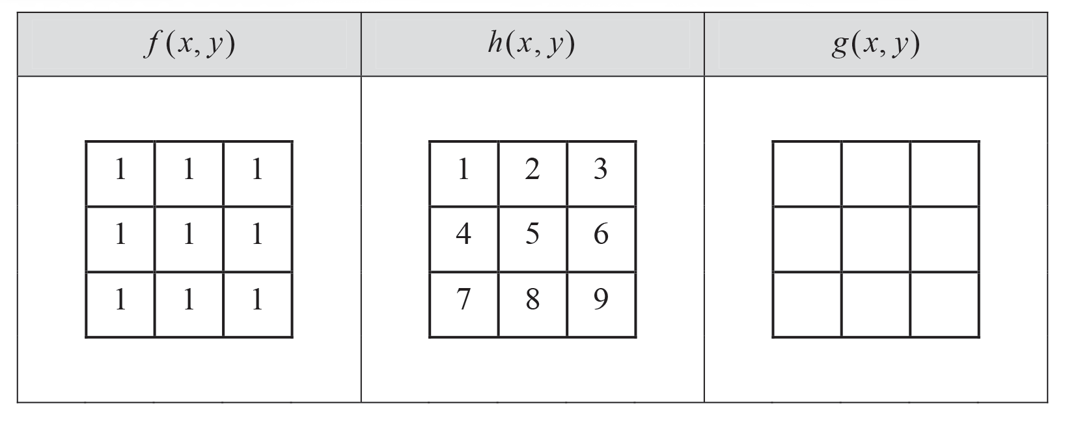

Slide 91
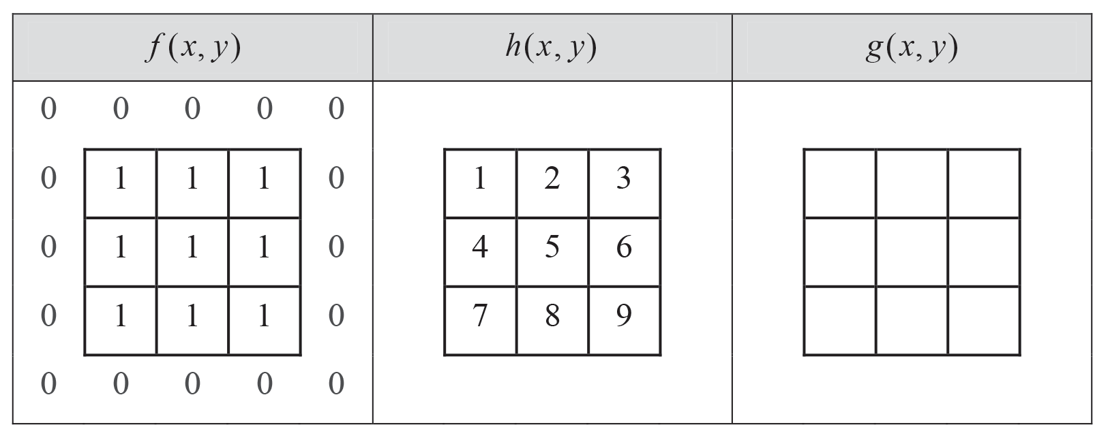

Slide 92
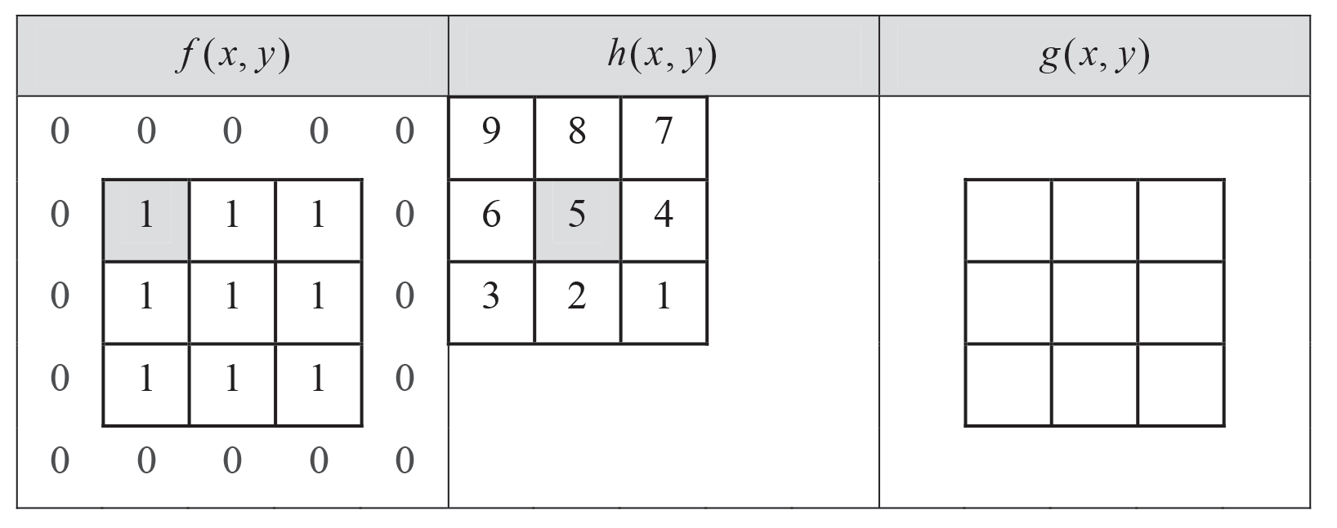

Slide 93
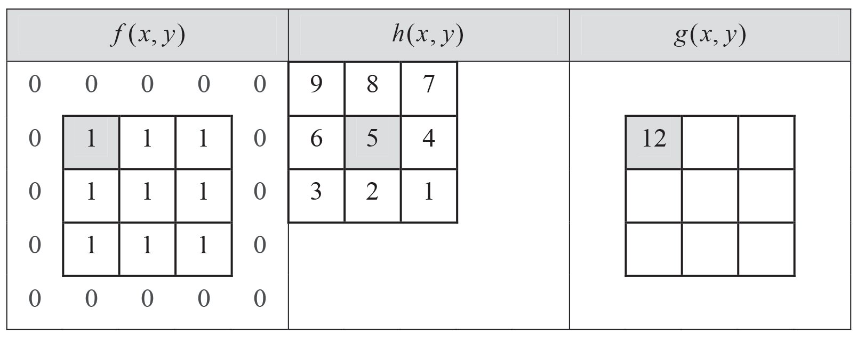

Slide 94
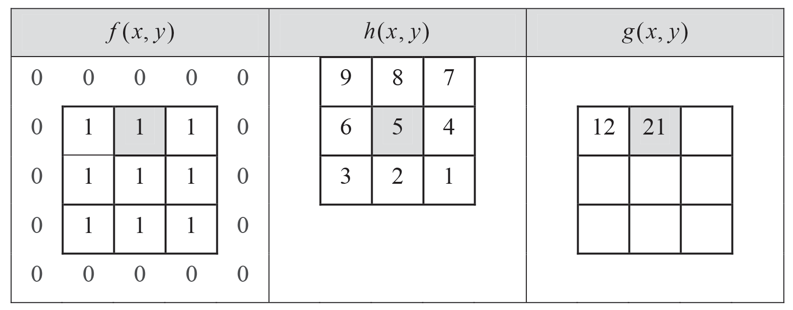

Slide 95
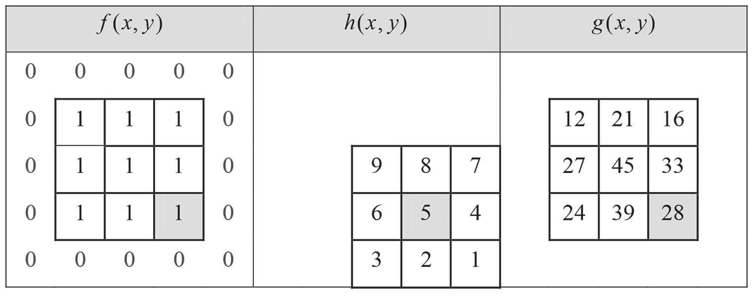

Slide 96
§5 卷積基礎
實務挑戰：核走到邊緣時，一半懸空在外面！
問題描述： 當 3×3 的核放在影像最左上角的第一個像素時： 核需要存取 f[-1,-1], f[-1,0], f[-1,+1], f[0,-1]… 但這些座標不在影像的定義域內（呼應 S17 邊界問題！）
兩種基本處理方向： （A）不做 Padding：只計算核能完全覆蓋的位置 → 輸出比輸入小（每邊縮 k//2 格），累積多次操作後影像越來越小 （B）做 Padding：在影像四周補虛擬像素 → 輸出與輸入尺寸相同，這是嵌入式實務的標準做法
OpenCV 的 borderType 參數控制 Padding 策略： cv2.GaussianBlur(img, (5,5), 1.0, borderType=cv2.BORDER_REFLECT_101)

Slide 97
§5 卷積基礎
邊界填充（Padding）的定義與目的
Padding 的定義： 在影像的四邊（上下左右）各補充 pad = k//2 排/列的虛擬像素 3×3 核 → pad = 1；5×5 核 → pad = 2；7×7 核 → pad = 3
為什麼必須有 Padding？ • 維持輸出尺寸與輸入相同（不縮小影像） • 讓邊緣像素也能正確參與卷積計算 • 不同的填充策略會帶來不同的邊界效果
注意：沒有任何一種 Padding 是「完美的」 所有策略都是在「邊界資訊不足」這個客觀事實下的最佳近似。 不同應用場景應選擇最合適的 Padding 策略。

Slide 98
§5 卷積基礎
Padding 策略（一）：Zero 與 Clamp
Zero Padding（補零）
Clamp / Replicate（複製邊緣）
超出邊界的位置一律補 0（黑色）
OpenCV：cv2.BORDER_CONSTANT
優點：計算最簡單，數學上乾淨
缺點：邊緣區域被黑色「拉暗」，形成人工暗框
適用：背景本來就是黑色的場景（如深夜監控），或明確不在乎邊界效果時
直接複製最邊緣的像素值向外無限延伸
OpenCV：cv2.BORDER_REPLICATE
優點：不引入人工的黑色邊界
缺點：邊緣像素被過度重複，可能產生色塊感
適用：影像邊緣與背景顏色相近的場景

Slide 99
§5 卷積基礎
Padding 策略（二）：Mirror 與 Wrap（OpenCV 預設）
Mirror / Reflect（鏡像反射）★ 推薦
Wrap（環繞 / 週期性）
像照鏡子：把邊緣內的像素反射到邊界外
OpenCV：cv2.BORDER_REFLECT_101
（反射但不含邊緣本身像素）
優點：最平滑自然，無人工邊界，邊緣的濾波結果與內部一致
⭐ OpenCV 的預設 borderType！幾乎所有情境的最佳選擇
把影像當成一個無縫拼接的平鋪圖：
左邊接右邊，上邊接下邊
OpenCV：cv2.BORDER_WRAP
優點：適合天然的週期性紋理（如布料）
缺點：一般影像使用會造成左右/上下邊緣被「錯誤連接」
適用：週期性紋理分析、頻域濾波

Slide 100
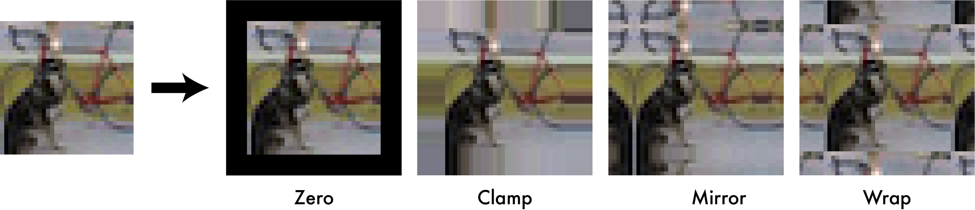
What about the borders?
Multiple options…
Option 1: don’t evaluate borders of G
Option 2: pad F with extra rows/columns at left/right/top/bottom borders, and fill in using various options, e.g.

Slide 101
06
進階濾波：高斯、雙邊與銳化
Gaussian, Bilateral & Sharpening Filters
💡 均值濾波器會讓畫面產生方塊感。有沒有更聰明、更符合物理直覺的平滑方式？

Slide 102
§6 高斯與銳化
均值濾波的根本缺陷：所有鄰居等權重
方塊感（Boxy Blur）的來源： Mean Filter 對 3×3 鄰域中心像素的正上方、正下方、左右、以及對角線鄰居， 完全一視同仁，每個人都是 1/9 的權重
現實中，距離中心越遠的像素，影響應該越小！
自然界的「擴散」模型： 水波向外擴散：越遠能量越弱（指數衰減） 光線的散射：越遠強度越低（平方反比定律） 熱傳導：越遠溫度影響越小
這些自然現象都符合同一個數學函數：高斯函數（Gaussian Function）！ → 距離中心越近權重越大，越遠權重越小，符合自然擴散規律
來源：images-sp20 pdf p.34

Slide 103
§6 高斯與銳化
高斯濾波器（Gaussian Filter）：符合自然的權重
G(x, y) = (1/2πσ²) · exp [ −(x² + y²) / 2σ² ]
距離中心越近（x,y 越小），指數項越接近 0，G 值越大；越遠 G 值越小
σ（標準差）：決定模糊的擴散程度。σ 越大，影響範圍越廣，模糊越明顯
核大小 k：通常取 k = 2×ceil(3σ)+1，確保涵蓋 99.7% 的分佈面積
歸一化：核的所有元素加總 = 1，確保輸出亮度不改變
為何優於均值：中心像素權重最大（自身最重要），角落像素權重最小（影響微弱）

Slide 104
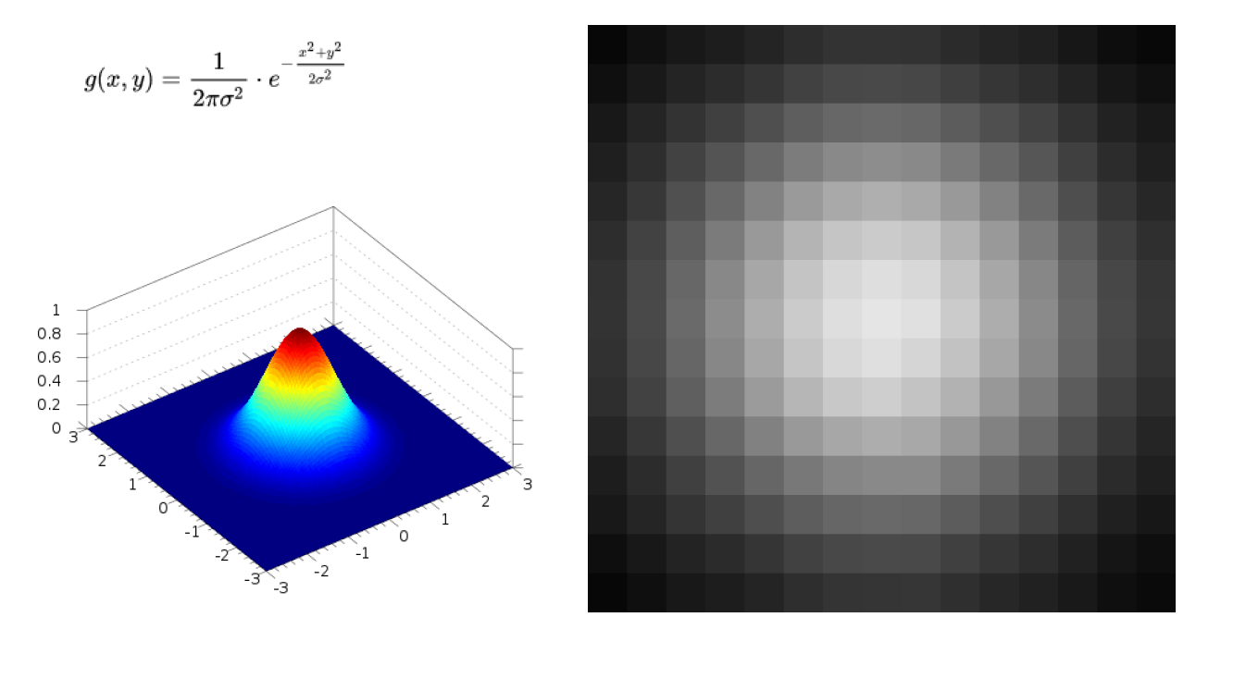
§6 高斯與銳化
高斯函數的 3D 曲面與 2D 核矩陣
3D 曲面形狀：
OpenCV 實作（幾個等價寫法）： cv2.GaussianBlur(img, (5,5), sigmaX=1.0) cv2.GaussianBlur(img, (0,0), sigmaX=1.5) # 核大小由 σ 自動決定

Slide 105
§6 高斯與銳化
不同 σ 值的高斯濾波效果
σ = 0.5，核 3×3： 輕微平滑，去除細微雜訊，輪廓幾乎不受影響 σ = 1.0，核 7×7： 明顯平滑，輪廓略微柔化，紋理開始消失 σ = 2.0，核 13×13： 強烈模糊，物體輪廓仍在但紋理幾乎消失 σ = 3.5，核 21×21： 極度模糊，猶如隔著毛玻璃拍攝
與均值濾波的視覺差異： 高斯模糊後的輪廓是「平滑的曲線」，無方塊感，看起來自然 均值模糊後的輪廓出現「方形鋸齒」，人工感強
嵌入式實用建議： 核大小必須是奇數（3,5,7...）！
前處理去噪：σ=1.0 是最常用的起點
邊緣偵測前：先做 σ=1.0 高斯，穩定性大幅提升

Slide 106
§5 補充 D ┃ 中值濾波
核心提問
❓ 對含有椒鹽雜訊（大量黑白點）的影像套用高斯濾波，能完全消除雜訊嗎？試想一個白點（值=255）周圍的 8 個正常像素（約值=100），高斯加權平均的結果是多少？
提示：計算一下，255 × 較大權重 + 100 × 較小權重 的結果會是什麼？雜訊消失了嗎？還是變成什麼了？

Slide 107
§5 補充 D ┃ 中值濾波
高斯濾波的盲點：線性濾波器被極端值「拉偏」
思想實驗：一個椒鹽白點 白色雜訊點值 = 255，周圍 8 個正常像素值 ≈ 100 3×3 高斯核中心權重約 0.36，周圍 8 個各約 0.08
高斯加權平均 ≈ 255×0.36 + 100×0.64 ≈ 92+64 = 156
分析： • 白點（255）本身不再是 255 了（雜訊「擴散」了） • 周圍原本正常的 8 個像素也從 100 被拉高到約 156！ • 結果：白點消失了，但在原位置出現了一個「灰色暈圈」
根本原因：線性濾波器（加權平均）無法抵抗極端值的干擾 → 需要一個「對極端值免疫」的非線性濾波器：中值濾波！
延伸閱讀：維基百科 Median Filter

Slide 108
§5 補充 D ┃ 中值濾波
中值濾波器（Median Filter）：非線性濾波的代表
定義： 非線性濾波器。新像素值 = 鄰域內所有像素值「排序後的中位數（Median）」
關鍵數學性質（為何對椒鹽雜訊免疫）： 鄰域 [100, 102, 98, 255, 101, 99, 103, 97, 100] 排序後： [97, 98, 99, 100, 100, 101, 102, 103, 255] → 中位數 = 100 ✅
極端值 255 排在序列末端，完全不影響中位數！ → 椒鹽雜訊的 0 或 255 必然排在兩端，絕對不是中位數
OpenCV 實作： cv2.medianBlur(img, 3) # 3×3 鄰域 cv2.medianBlur(img, 5) # 5×5，雜訊較多時
⚠️ 注意：kernel size 必須是奇數！偶數會報錯。
參考：OpenCV Docs — cv2.medianBlur() / 維基百科 Median Filter

Slide 109
§5 補充 D ┃ 中值濾波
中值濾波 vs 高斯濾波：三欄對比
[圖像處理] 濾波器對圖像雜訊處理比較 (下)
示範影像：含椒鹽雜訊的城市影像（雜訊密度約 10%） 原圖（含雜訊）： 大量黑白隨機點，輪廓仍可辨識 高斯濾波（5×5, σ=1.0）後： 雜訊點「擴散」成灰色暈染；邊緣模糊；仍有白暈殘留 中值濾波（5×5）後： 雜訊點完全消除；邊緣幾乎完整保留；影像整體清晰
決策規則（嵌入式實務）： • 椒鹽 / 脈衝雜訊 → 優先中值濾波 • 高斯雜訊（細膩均勻噪點）→ 高斯濾波（統計上最佳） • 不確定雜訊類型 → 先用中值，通常效果較安全 • 速度優先 → 高斯快於中值（中值需要排序，O(k² log k²)）
參考：OpenCV Docs — cv2.medianBlur()

Slide 110
§6 高斯與銳化
高斯濾波的新問題：雜訊消了，但邊緣也消了！
觀察現象： 用高斯濾波去除皮膚上的細紋雜訊後，眼睛的睫毛線條和嘴唇邊緣也跟著模糊了！
根本原因： 高斯核的權重只考慮「空間距離」，不考慮「像素值的差異」 → 邊緣兩側的像素（一側亮、一側暗），空間距離近，被高斯核混合在一起
解法構想： 如果能同時考慮： ① 空間距離近的鄰居 → 權重大（距離高斯） ② 像素值相似的鄰居 → 權重大（亮度高斯） ③ 兩條件都滿足 → 最大權重，否則降低 → 在平坦的皮膚區域：鄰居都相似 → 正常平滑 → 在睫毛邊緣：另一側亮度差很多 → 降低跨邊界的混合 → 邊緣保留！

Slide 111
§6 高斯與銳化
雙邊濾波器（Bilateral Filter）：保邊平滑
雙邊濾波公式（概念）： w(i,j,k,l) = G_space(dist(i,j,k,l)) × G_color(|f(i,j) − f(k,l)|) → 空間高斯（距離近則大）× 亮度高斯（顏色相似則大）的乘積
OpenCV 實作： cv2.bilateralFilter( img, d=9, # 鄰域直徑（越大越慢） sigmaColor=75, # 顏色相似性（越大允許更大色差的混合） sigmaSpace=75 # 空間距離（越大空間範圍越廣） )
視覺效果： 皮膚紋理平滑（同色區域正常混合） 睫毛、頭髮、嘴唇邊緣清晰保留（跨邊緣混合被抑制） → 美顏濾鏡、人像磨皮的底層技術！ ⚠️ 缺點：計算量遠大於高斯，不適合即時串流（嵌入式慎用）

Slide 112
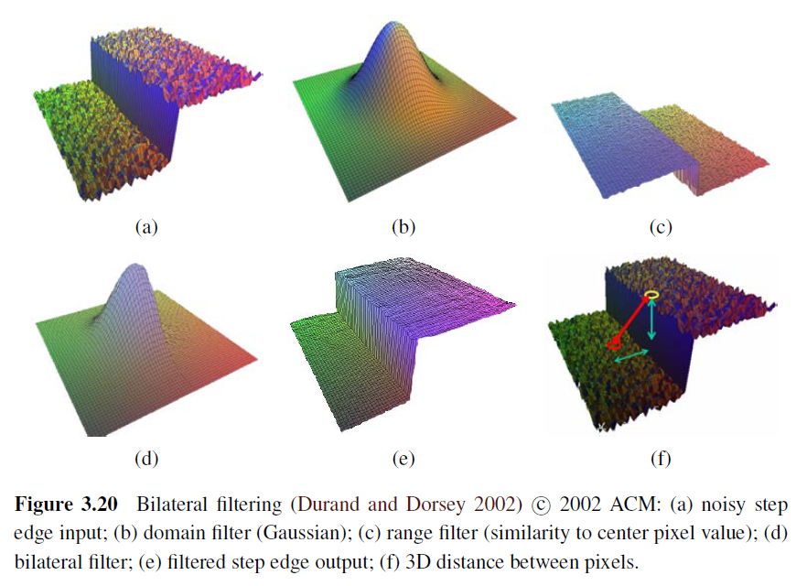

Slide 113
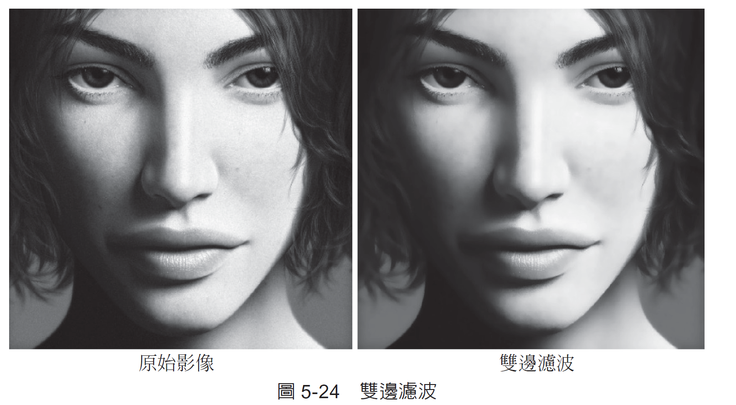

Slide 114
§6 高斯與銳化
核心提問
❓ 我們學會了把圖片「變模糊」（均值/高斯/中值/雙邊）。有沒有辦法反過來，把模糊的圖片「變銳利」？能用卷積做到嗎？
提示：若「模糊圖 = 原圖 − 細節」，那麼「細節 = 原圖 − 模糊圖」。我們能把細節加回去嗎？

Slide 115
§6 高斯與銳化
濾波器的魔法：線性系統可以疊加
線性系統的疊加原理（Superposition Principle）： (f * h₁) + (f * h₂) = f * (h₁ + h₂) 先分別用兩個核卷積再相加，等同於用兩核相加後的新核直接卷積！
→ 不同的濾波器可以「加減合併」成一個全新的濾波器！
單位濾波器（Identity Kernel）： [[ 0,0,0 ],[ 0,1,0 ],[ 0,0,0 ]] → 跟任何影像卷積後，結果等於原圖（不做任何改變） → 類比：乘法的「1」，加法的「0」
利用這個性質，我們可以設計「加強版」的濾波器！

Slide 116
§6 高斯與銳化
尋找影像的「細節層（Detail Layer）」
數學推導： 模糊圖 = 原圖 * Mean Kernel （低通濾波，保留大輪廓） 細節層 = 原圖 − 模糊圖 = (原圖 * Identity) − (原圖 * Mean) = 原圖 * (Identity − Mean) ← 這是一個新核！
細節層的視覺呈現： • 一張幾乎全是 128（中灰）的影像 • 在邊緣和紋理區域出現明暗變化（偏亮 > 128 或偏暗 < 128） • 平坦的背景區域接近純灰（細節為零）
直覺意義：細節層就是「影像中高頻成分（邊緣+紋理）的快照」

Slide 117
§6 高斯與銳化
銳化濾波器的完整推導
目標：讓影像看起來更銳利、邊緣更清晰
公式推導： 銳化圖 = 原圖 + 細節層 = 原圖 + (原圖 − 模糊圖) = 2 × 原圖 − 模糊圖 = 原圖 * (2×Identity − Mean)
計算核矩陣： 2×Identity = [[0,0,0],[0,2,0],[0,0,0]] Mean = [[1,1,1],[1,1,1],[1,1,1]] / 9 相減 → 中心 = 2−1/9 = 17/9 ≈ 1.89 周圍 8 個 = 0−1/9 = −1/9 ≈ −0.11
直覺：中心高正值強調自己，周圍負值「減掉」均勻背景→殘留的是邊緣！

Slide 118
§6 高斯與銳化
銳化核矩陣（Sharpening Kernel）
K_sharp = [[-1,-1,-1],[-1, 9,-1],[-1,-1,-1]]
常用的近似版本：中心 9，周圍 8 個都是 -1（加總=1，保持整體亮度）
中心值 9：強調目標像素本身的貢獻（是自身的 9 倍）
周圍值 -1：減去所有鄰居的平均值，消除背景，突出邊緣
加總 = 1：確保平坦區域不會改變亮度（只有邊緣被放大）
OpenCV：cv2.filter2D(img, -1, np.array([[-1,-1,-1],[-1,9,-1],[-1,-1,-1]]))
來源：04_systems_and_convolutions.pdf p.29

Slide 119
§6 高斯與銳化
銳化核的視覺效果：鬣蜥鱗片實驗
示範影像：鬣蜥（Iguana）特寫，鱗片細節豐富
原圖（無處理）： 鱗片清晰但缺乏立體感 3×3 Mean Filter（模糊後）： 鱗片輪廓模糊，質感消失 銳化核（[[-1,-1,-1],[-1,9,-1],[-1,-1,-1]]）： 鱗片邊緣極度清晰，每片鱗片的輪廓呈現強烈立體感，質感大幅提升
注意事項： • 過度銳化會讓影像出現「光暈（Halo）」效應和雜訊放大 • 銳化前若影像有雜訊，應先做輕微高斯濾波再銳化 • 實務上推薦使用「非銳化遮罩（Unsharp Masking）」控制強度（下頁）

Slide 120
§6 高斯與銳化
非銳化遮罩（Unsharp Masking）
g(x,y) = f(x,y) + k · [ f(x,y) − f̄(x,y) ]
f：原圖；f̄：高斯模糊圖（模糊遮罩）；k：銳化強度參數
k = 0：g = f，不做任何改變
k = 1：標準非銳化遮罩，邊緣清晰（Photoshop「Unsharp Mask」預設）
k = 2～5：高增濾波（Highboost Filtering），邊緣強化更劇烈，細節更立體
命名由來：歷史上暗房時代用「模糊的負片遮罩」疊加，「非銳化」指用模糊圖做輔助

Slide 121
§6 高斯與銳化
高增濾波（Highboost Filtering）：k > 1 的威力
參數 k 的意義： k = 0：不銳化（原圖） k = 1：標準 Unsharp Mask（細節加回一份） k = 2：高增濾波（細節加回兩份，邊緣更立體） k = 5：極度銳化（邊緣呈現強烈的明暗環）
OpenCV 實作（使用高斯模糊版）： blurred = cv2.GaussianBlur(img, (5,5), 1.0) mask = cv2.subtract(img, blurred) # 細節層 sharpened = cv2.addWeighted(img, 1.0, mask, k, 0) # g = f + k*(f-f̄)
應用場景： • 相機 HDR 後處理中的「清晰度」調整旋鈕 • 印刷前的影像銳化（補償印刷過程的擴散效應） • 嵌入式顯示器的影像增強（讓小螢幕上的細節更清楚）
來源：2025-02-26 pdf p.32

Slide 122
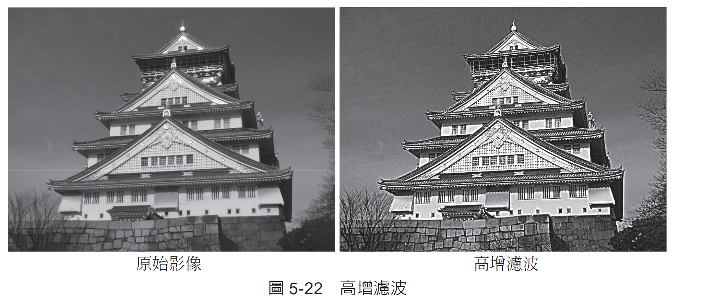
§6 高斯與銳化
視覺示範：日本城銳化效果對比
示範影像：日本某天守閣（城堡），有豐富的建築細節和瓦片紋理
原圖： 建築輪廓清晰，但缺乏立體感 非銳化遮罩（k=1）： 瓦片紋理浮現，建築輪廓更清晰，看起來更有質感 高增濾波（k=3）： 每片瓦片的邊緣呈現明亮光暈，立體感極強 高增濾波（k=7）： 邊緣光暈過強，出現不自然的白色閃光效果（過度銳化）
結論： k = 1～2 是最常用的「自然銳化」範圍 k > 3 通常用於特殊藝術效果，不適合一般影像處理 銳化是一把雙面刃：k 太大會讓雜訊和壓縮瑕疵一起放大！
來源：2025-02-26 pdf p.32

Slide 123
§6 高斯與銳化
濾波單元小結：卷積不只是數學，是特徵提取的語言
本週學習的所有濾波器都是卷積核的特例： • 選擇不同的核矩陣 → 截然不同的效果 • 卷積的本質：在每個位置提取「該位置與周圍的關係特徵」
從手工濾波器到深度學習的橋接： 我們手工設計了：均值核（低通）、銳化核（高通）、高斯核（平滑） CNN 的卷積層：讓網路「自動學習」哪種核對任務最有用 → 本週學的 filter2D，就是 CNN 卷積層的手動版本！
下週預告：幾何轉換（Affine Transform） 到目前為止，所有操作都沒有移動像素的位置。 下週，我們要開始「移動像素」：旋轉、縮放、透視矯正…

Slide 124
§6 補充 E ┃ 頻域概念
核心提問
❓ 我們學了高斯（平滑）和銳化（強調邊緣）。這兩者有沒有一個統一的框架，解釋它們本質上的差異？
提示：音訊中，低頻是低沉轟鳴，高頻是尖銳高音。影像中也有「頻率」嗎？邊緣和背景哪個是高頻？

Slide 125
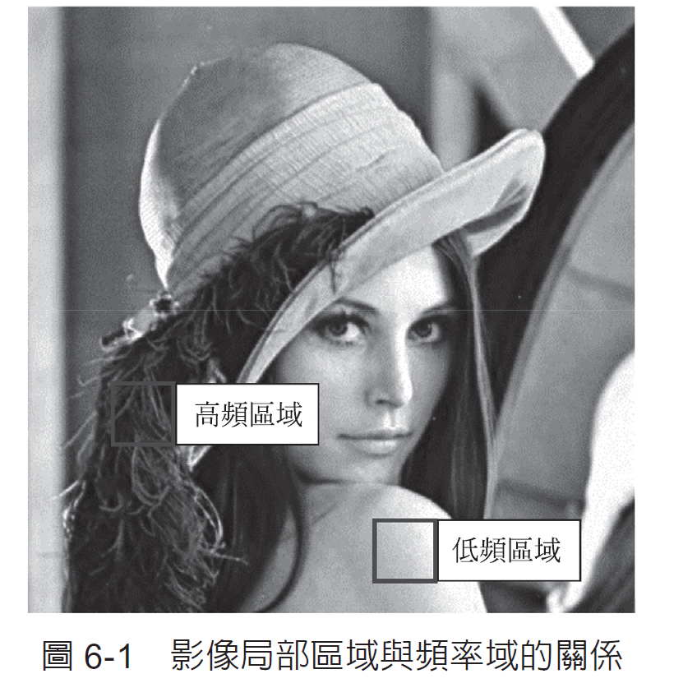
§6 補充 E ┃ 頻域概念
影像的「空間頻率」：建立一個強大的直覺框架
類比音訊頻率： 低頻音 = 聲音隨時間變化「慢」（低沉的鼓聲） 高頻音 = 聲音隨時間變化「快」（尖銳的哨音）
影像的空間頻率： 低頻（Low Frequency）：像素值隨空間位置變化「慢」 → 大片天空、白牆、水面、平滑皮膚 ← 灰階值緩慢變化的區域
高頻（High Frequency）：像素值隨空間位置變化「快」 → 物體邊緣、紋理細節、文字線條 ← 灰階值急劇變化的區域 → 更重要：椒鹽雜訊和壓縮瑕疵，也是高頻！
這個直覺不需要懂 FFT！只需要記住： 邊緣 = 高頻，平坦背景 = 低頻，雜訊 = 高頻
參考：Princeton COS 426 課程筆記

Slide 126
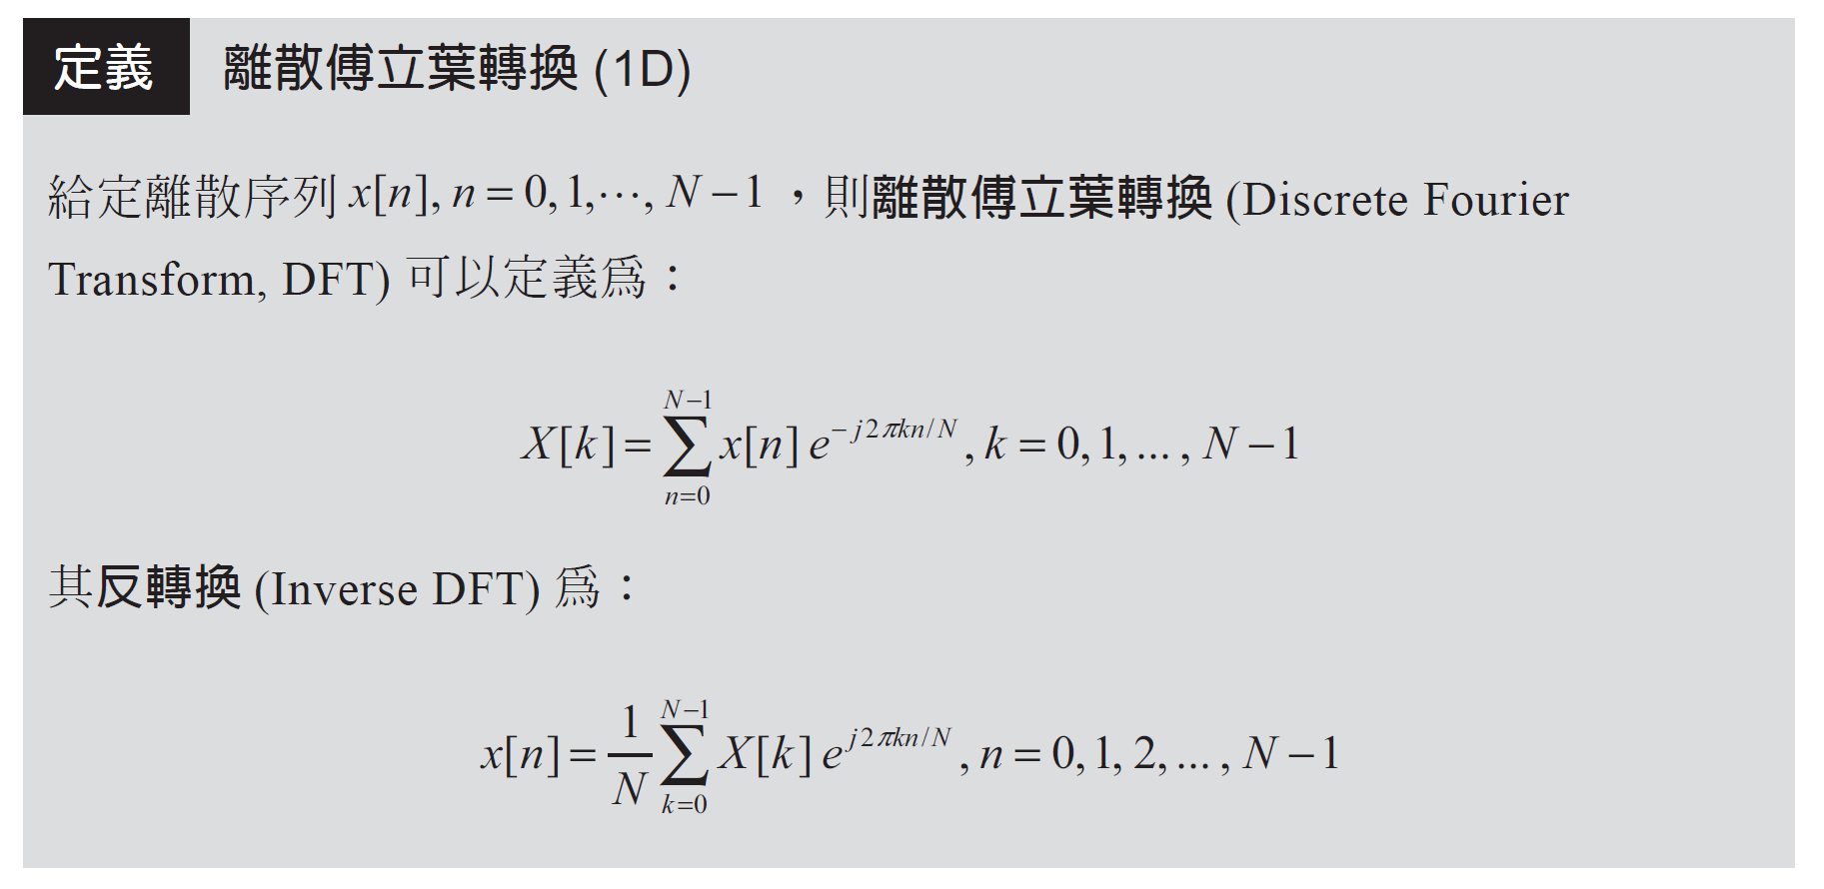

Slide 127
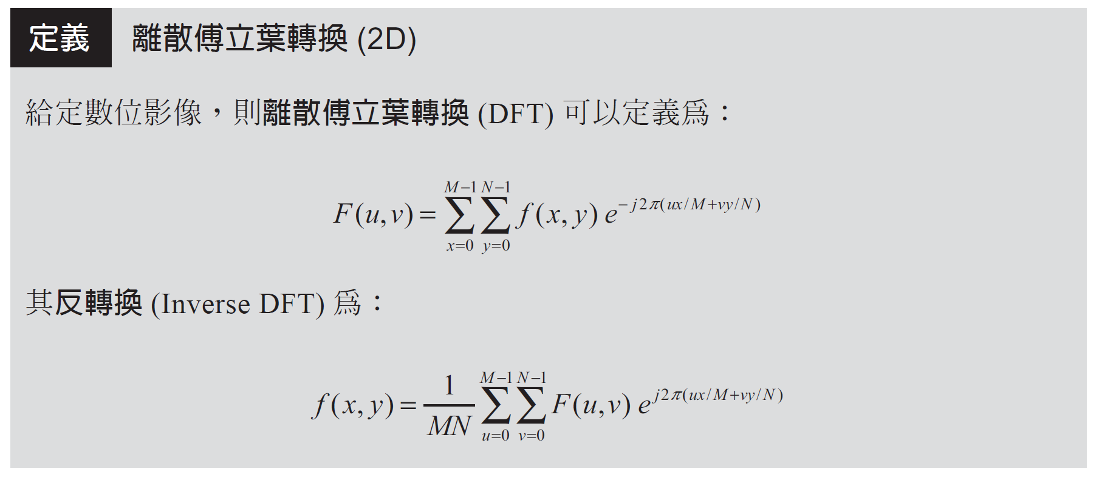

Slide 128
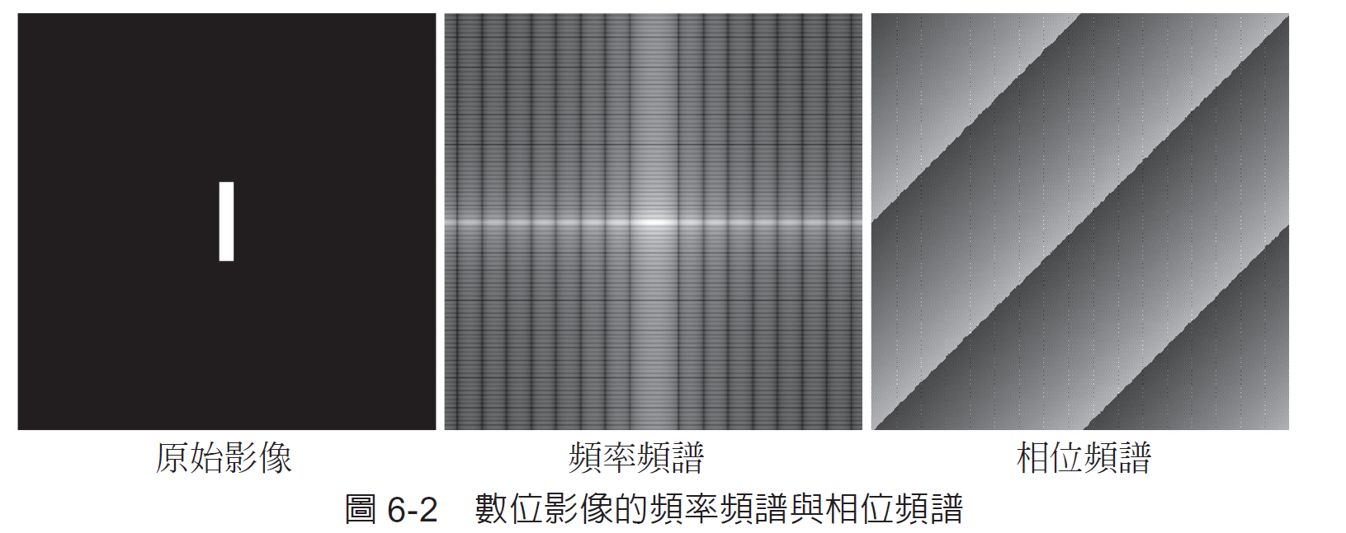

Slide 129
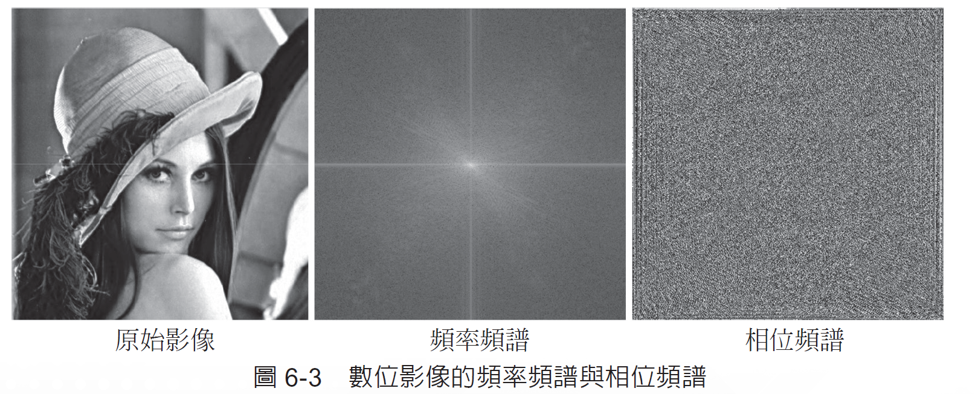

Slide 130
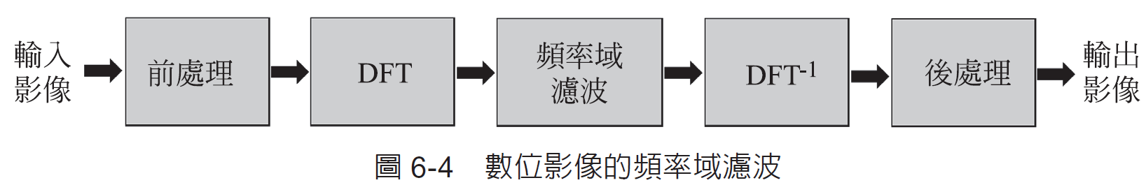
頻率域濾波

Slide 131
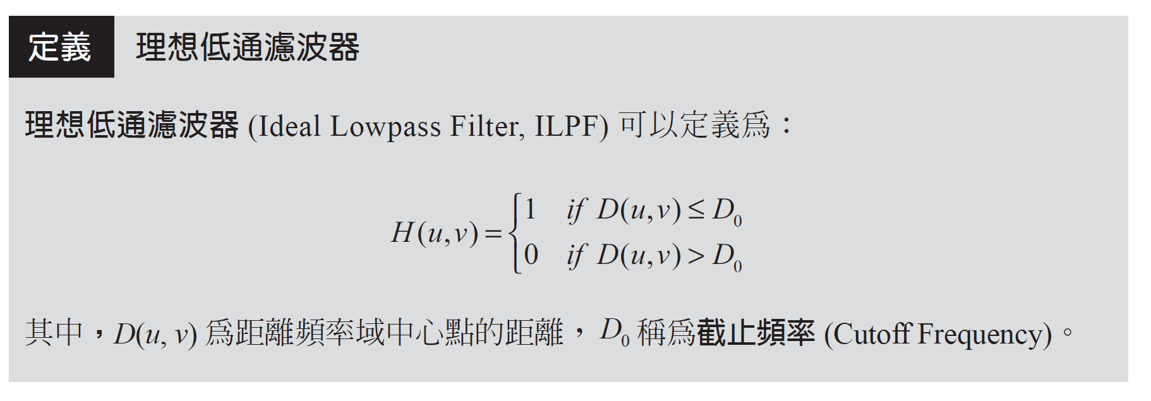
6-3-2 頻率域濾波器

Slide 132
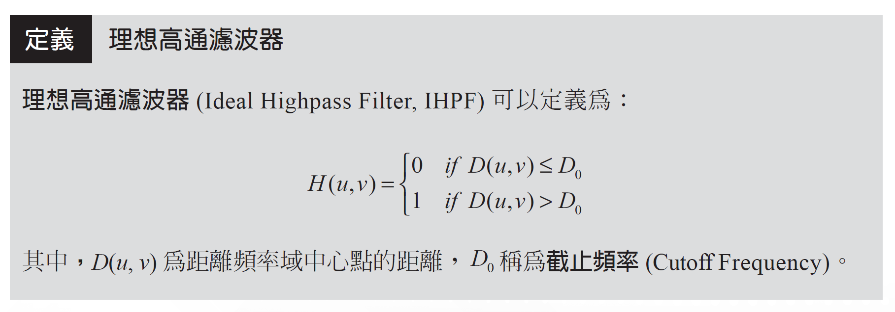

Slide 133
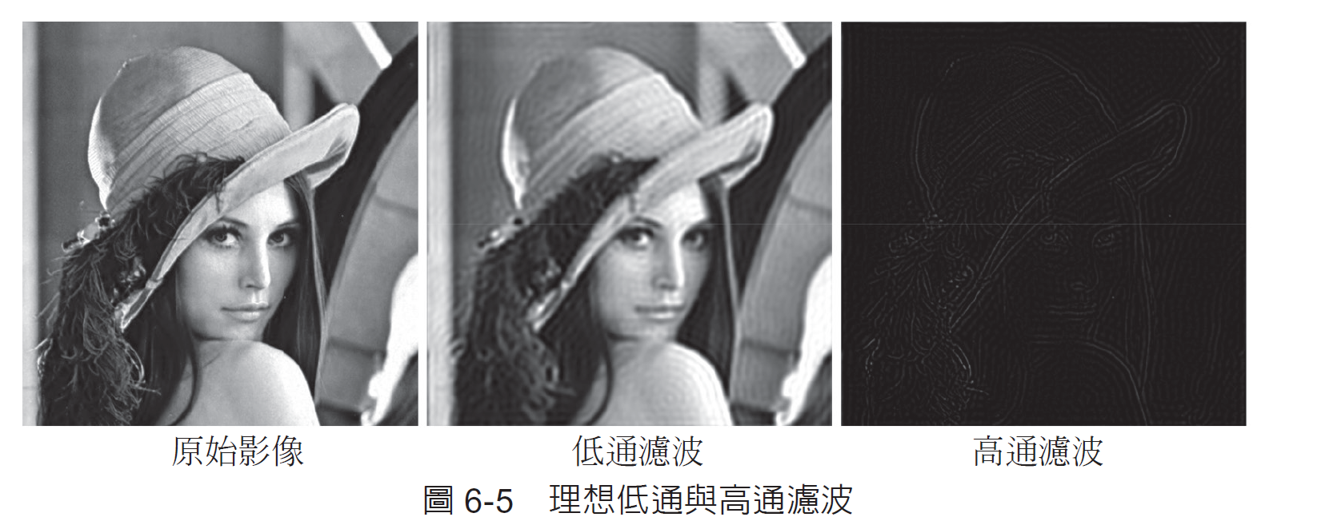

Slide 134
§6 補充 E ┃ 頻域概念
用頻域語言重新認識本週所有濾波器
低通濾波器（Low-pass Filter）—保留低頻，移除高頻： → 均值濾波（Mean Filter）：等權重低通 → 高斯濾波（Gaussian Filter）：加權低通（最自然） → 中值濾波（Median Filter）：非線性低通（抗極端值） 效果：去除雜訊（高頻）、同時也模糊了邊緣（高頻）
高通濾波器（High-pass Filter）—保留高頻，移除低頻： → 銳化核（Sharpening Kernel）：突顯邊緣，移除平坦背景 → Unsharp Masking = 原圖 + k×高通成分 效果：邊緣和紋理更清晰，但雜訊也被放大
空間自適應（Adaptive）— 根據局部選低/高通： → 雙邊濾波（Bilateral）：平坦區=低通，邊緣區=保留高頻 → CLAHE：局部自適應直方圖均衡
參考：Princeton COS 426 課程筆記

Slide 135
§6 補充 E ┃ 頻域概念
頻域框架的深遠意義：通往 CNN 的橋梁
一張對照表： 低通濾波器 ↔ CNN 深層特徵圖（保留語意形狀） 高通濾波器 ↔ CNN 淺層特徵圖（偵測邊緣、方向） 自適應濾波 ↔ Attention 機制（根據內容決定關注哪裡）
Zeiler & Fergus (2014) 的視覺化實驗發現： VGG 第一層卷積核 ≈ Gabor 濾波器（方向性帶通濾波） → CNN 自動學到了「哪種頻率在哪個方向上最有助於分類」
本週學到的手工濾波器，就是深度學習卷積核的直覺原型： 理解了 Gaussian 和 Sharpening，就理解了 CNN 第一層在提取什麼 理解了 Bilateral，就理解了 Self-Attention 的空間感知思維
延伸閱讀：Zeiler & Fergus (2014) 'Visualizing and Understanding Convolutional Networks'

Slide 136
07
總結、OpenCV 速查 & 實作題目
Summary, API Reference & Lab Assignments

Slide 137
§7 總結
本週觀念總結（一）：影像格式與單點運算
影像與視訊格式（§1）： • JPEG（有損）壓縮率 97%，適合傳輸；PNG（無損）適合開發和訓練資料 • H.264 利用 I/P/B 幀的時間壓縮，cv2.VideoCapture() 自動解碼 • ⚠️ OpenCV 使用 BGR 通道順序（不是 RGB）！ 單點運算（§2）： • Negative：g = 255 − f • Brightness：g = f + c ← 注意 uint8 Clipping！ • Contrast：g = a·f + b → cv2.convertScaleAbs(img, alpha=a, beta=b) Gamma 矯正 + LUT（§3）： • Gamma：g = (f/255)^γ × 255，γ<1 提亮暗部，γ>1 壓暗 • LUT 加速：預建 256 元素查找表，快 10～30 倍！
本週課程整理

Slide 138
§7 總結
本週觀念總結（二）：直方圖、CLAHE 與閾值化
直方圖分析（§4）： • h(k) = 像素值為 k 的總像素數，長度 256 的統計陣列 • 直方圖形狀診斷：右偏=過曝，左偏=欠曝，中間擠=低對比 • 全域等化（equalizeHist）→ 快速但可能放大雜訊 • CLAHE（createCLAHE）→ 局部自適應 + Clip Limit，業界標準！
閾值化（§4）： • 固定閾值 T：cv2.threshold(img, T, 255, cv2.THRESH_BINARY) • Otsu 自動閾值：cv2.threshold(img, 0, 255, cv2.THRESH_OTSU) • Otsu 計算量 O(256)，自動找最佳 T，不需要手動設定 • 最佳實務：先中值濾波去噪 → 再 Otsu 閾值化
本週課程整理

Slide 139
§7 總結
本週觀念總結（三）：卷積、濾波器與頻域觀點
卷積基礎（§5）： • 2D 卷積：核在影像上滑動，每個位置做「逐元素相乘加總（MAC）」 • Padding 策略：Mirror 反射（cv2.BORDER_REFLECT_101）最自然，OpenCV 預設 • 均值核：1/9 全 1，低通；中值濾波：取排序後中位數，消椒鹽雜訊最佳 高斯與銳化（§6）： • 高斯：exp(−(x²+y²)/2σ²)，平滑且自然，比均值少方塊感 • 雙邊：空間距離 × 亮度相似度，保邊平滑（美顏底層） • 銳化：中心高正、周圍負的核；Unsharp Mask = 原圖 + k×(原圖−模糊圖) 頻域概念（補充）： • 低通 = 均值/高斯/中值（平滑，去雜訊） • 高通 = 銳化核（強調邊緣），本週手工核 = CNN 第一層的直覺原型！ ⭐ 本週所有技術只改變像素數值，不改變空間位置！
本週課程整理

Slide 140
§7 總結
學習界線重申：這週我們做了什麼，沒做什麼
本週學習邊界（非常重要！）： ✅ 改變了：每個像素的「數值大小」 ✅ 學會了：亮度、對比度、Gamma、直方圖、閾值、卷積、濾波 ✅ 影響了：影像的整體亮暗、對比、雜訊、邊緣清晰度 ❌ 沒有改變：任何像素的「空間位置」 ❌ 沒有涉及：旋轉、縮放、平移、透視變換 ❌ 沒有涉及：彩色空間轉換（HSV、Lab，下週課程） ❌ 沒有涉及：形態學（Morphology，侵蝕/膨脹）
下週主題：移動像素的技術 仿射轉換（Affine Transform）：旋轉、縮放、平移 透視矯正（Perspective Transform）：書本掃描、車牌矯正
課程設計

Slide 141
§7 OpenCV 速查
OpenCV 登場：不需要自己寫雙層 for loop
效能對比（1080p 灰階影像，Raspberry Pi 4）： 自己寫的 Python for loop： ~5000 ms / 幀 NumPy 向量化操作（如 img + 50）： ~15 ms / 幀 cv2.GaussianBlur()（C++ + SIMD）： ~2 ms / 幀
→ OpenCV 比純 Python 快 2500 倍！ OpenCV 的實作優化： • 核心算法用 C++ 實作，Python 只是薄薄的封裝 • 自動使用 SSE/AVX SIMD 向量化指令（一次處理 8/16 個像素） • 部分操作支援多線程（OpenMP） • 支援 CUDA GPU 加速（OpenCV GPU 模組）
嵌入式開發守則：永遠優先使用 OpenCV 的內建函式，不要自己寫迴圈！
參考：OpenCV 官方文件 docs.opencv.org

Slide 142
§7 OpenCV 速查表 (1/5)
OpenCV API 速查表：亮度 / 對比度 / 通道操作
cv2.convertScaleAbs(img, alpha=a, beta=b)
線性對比調整 g = a·f + b，安全截斷
cv2.add(img, scalar)
安全加法，自動截斷，不溢位
cv2.subtract(img, scalar)
安全減法，不溢位
cv2.addWeighted(img1, a, img2, b, 0)
加權疊加 g = a·f1 + b·f2
b, g, r = cv2.split(img)
分離 BGR 三通道，各為 (H,W) uint8
cv2.merge([b, g, r])
合併三通道為 (H,W,3) BGR 影像
cv2.cvtColor(img, cv2.COLOR_BGR2GRAY)
彩色轉灰階（加權平均）
cv2.cvtColor(img, cv2.COLOR_BGR2RGB)
BGR → RGB，Matplotlib 顯示用
參考：OpenCV 4.x 官方文件 docs.opencv.org

Slide 143
§7 OpenCV 速查表 (2/5)
OpenCV API 速查表：Gamma 矯正 / LUT 加速
img_f = img.astype(np.float32) / 255.0
Step 1：正規化到 [0,1]
corrected = np.power(img_f, gamma)
Step 2：套用 Gamma（慢）
np.clip(corrected*255, 0, 255).astype(np.uint8)
Step 3：截斷並轉回 uint8
lut = np.array([((i/255.0)**g)*255 for i in range(256)], dtype=np.uint8)
建立 LUT（只需執行一次）
cv2.LUT(img, lut)
套用 LUT（快 10-30 倍，推薦！）
參考：OpenCV 4.x 官方文件 docs.opencv.org

Slide 144
§7 OpenCV 速查表 (3/5)
OpenCV API 速查表：直方圖 / CLAHE / 閾值化
cv2.calcHist([img], [0], None, [256], [0,256])
計算灰階直方圖
cv2.compareHist(h1, h2, cv2.HISTCMP_CORREL)
比較兩個直方圖（相關係數）
cv2.equalizeHist(gray)
全域直方圖等化（快速）
clahe = cv2.createCLAHE(clipLimit=2.0, tileGridSize=(8,8))
建立 CLAHE 物件（推薦！）
clahe.apply(gray)
套用 CLAHE
cv2.threshold(img, T, 255, cv2.THRESH_BINARY)
固定閾值二值化
cv2.threshold(img, 0, 255, cv2.THRESH_OTSU)
Otsu 自動閾值（推薦！）
cv2.adaptiveThreshold(img, 255, cv2.ADAPTIVE_THRESH_GAUSSIAN_C, cv2.THRESH_BINARY, 11, 2)
自適應局部閾值化
參考：OpenCV 4.x 官方文件 docs.opencv.org

Slide 145
§7 OpenCV 速查表 (4/5)
OpenCV API 速查表：平滑 / 去噪濾波器
cv2.blur(img, (k, k))
均值濾波（Mean）
cv2.GaussianBlur(img, (k,k), sigmaX)
高斯濾波（推薦的平滑方式）
cv2.GaussianBlur(img, (0,0), sigmaX=1.5)
核大小由 σ 自動決定
cv2.medianBlur(img, ksize)
中值濾波（椒鹽雜訊最有效，ksize 須為奇數）
cv2.bilateralFilter(img, d=9, sigmaColor=75, sigmaSpace=75)
雙邊濾波（保邊平滑）
參考：OpenCV 4.x 官方文件 docs.opencv.org

Slide 146
§7 OpenCV 速查表 (5/5)
OpenCV API 速查表：銳化 / 自定義卷積
cv2.filter2D(img, -1, kernel)
套用自定義卷積核（通用接口）
kernel = np.array([[-1,-1,-1],[-1,9,-1],[-1,-1,-1]])
銳化核（Sharpening Kernel）
blurred = cv2.GaussianBlur(img, (5,5), 1.0)
Unsharp Mask Step 1：取模糊圖
mask = cv2.subtract(img, blurred)
Unsharp Mask Step 2：取細節層
cv2.addWeighted(img, 1+k, blurred, -k, 0)
Unsharp Mask Step 3：套用（k=1 標準，k>1 高增）
cv2.Laplacian(img, cv2.CV_64F)
Laplacian 邊緣偵測（高通核的一種）
參考：OpenCV 4.x 官方文件 docs.opencv.org

Slide 147
§7 Lab 實作題目總覽 | Lab Assignments Overview
本週 Lab 題目 ─ 5 道情境導向實作
Lab 1
黑夜裡的監視器
Gamma 矯正 + LUT 加速
Lab 2
工廠自動曝光修復機
直方圖分析 + CLAHE
Lab 3
皮帶上的瑕疵零件
中值去噪 + Otsu 閾值
Lab 4
逃逸車牌去碼還原
自定義核 + Unsharp Mask
Lab 5
即時保邊美顏濾鏡
串流影片 + 雙邊濾波

Slide 148
§7 Lab 1 ┃ 實作題目
Lab 1：黑夜裡的監視器 ⭐ 基礎
Gamma 矯正 + LUT 加速
📖 情境背景：
你負責維護社區安防系統，某支監視器在夜間拍出的畫面幾乎全黑，只有極微弱的路燈光影。請勿使用單純加法（會讓背景雜訊泛白），必須使用 Gamma Correction 非線性地提亮暗部細節，找出畫面中隱藏的人物輪廓。
🎯 實作任務
1. 讀入欠曝影像，計算並顯示直方圖，確認直方圖極度左偏
2. 實作 Gamma 矯正函式（注意 float32 轉換與 uint8 截斷）
3. 試驗 γ = 0.1, 0.3, 0.5, 0.7，比較各 γ 值的視覺效果與直方圖變化
4. 建立 LUT 版本（cv2.LUT），用 time.perf_counter() 測量速度差異
✅ 預期學習目標：
1. 理解 uint8 截斷（Clipping）問題與正確的 float32 計算流程 | 2. 掌握非線性映射（γ < 1）對暗部細節的保留優勢 vs 線性加法 | 3. 學會 LUT 加速技巧，體驗嵌入式實作優化的重要性
💡 提示：先建 LUT = [((i/255)^γ)*255 for i in range(256)]，再 cv2.LUT(img, lut)；試試 γ = 0.3 vs γ = 0.5 的直方圖差異！
實作題目

Slide 149
§7 Lab 2 ┃ 實作題目
Lab 2：工廠自動曝光修復機
直方圖分析 + equalizeHist + CLAHE
📖 情境背景：
產線視覺檢測機台因廠房環境光源不穩定，導致拍出來的零件圖片時而過曝、時而曝光不足、時而低對比。請設計一套自動影像品質診斷與修復程式。
🎯 實作任務
1. 讀入三種病態影像（過曝、欠曝、低對比）
2. 計算每張影像的直方圖並繪製，寫出文字診斷結果
3. 分別套用 cv2.equalizeHist() 和 CLAHE，比較兩者的效果
4. 刻意把 CLAHE 的 clipLimit 設為 40，觀察雜訊放大的後果，再調回 2.0
✅ 預期學習目標：
1. 學會 cv2.calcHist() 與直方圖視覺化診斷技術 | 2. 理解直方圖等化的數學原理（CDF 映射） | 3. 體驗 CLAHE 的 clipLimit 參數如何控制雜訊放大
💡 提示：用 plt.subplot(2,4,i) 製作一個「原圖+直方圖+等化+CLAHE」的 2×4 對比圖，一眼看出差異！
實作題目

Slide 150

§7 Lab 3 ┃ 實作題目
Lab 3：皮帶上的瑕疵零件
去噪前處理 + Otsu 自動二值化
📖 情境背景：
工業攝影機拍下了一張輸送帶上的金屬零件圖，但廠房有嚴重的電磁干擾，導致畫面充滿了雪花般的椒鹽雜訊。請設計一個自動切割前景零件的管線。
🎯 實作任務
1. 對含雜訊影像，分別測試：不濾波直接 Otsu、高斯後 Otsu、中值後 Otsu
2. 記錄三種情況下 Otsu 自動找到的 T 值，分析其穩定性差異
3. 輸出最終二值化結果，計算前景像素的連通區域數量（零件數）
4. 挑戰：改變雜訊密度（5%, 10%, 20%），找到中值核大小的最佳設定
✅ 預期學習目標：
體驗去噪前處理對 Otsu T 值穩定性的決定性影響
理解為何中值濾波比高斯更適合椒鹽雜訊（拒絕極端值 vs 稀釋極端值）
學會 cv2.THRESH_OTSU 的呼叫方式與 T 值的解讀
💡 提示：用 cv2.connectedComponentsWithStats() 計算並標記每個前景區域；threshold() 回傳的第一個值就是 Otsu 找到的 T！
實作題目

Slide 151
§7 Lab 4 ┃ 實作題目
Lab 4 ：逃逸車牌去碼還原
自定義卷積核 + Unsharp Masking
📖 情境背景：
你拿到了一張失焦模糊的逃逸車輛照片，車牌數字因為鏡頭失焦而模糊難以辨識。請實作從模糊到銳化的完整流程，並理解每一步的數學原理。
🎯 實作任務
1. 自己定義 3×3 Mean Filter 矩陣，用 cv2.filter2D 對清晰車牌做模糊（模擬失焦）
2. 手動實作 Unsharp Masking 公式：g = f + k*(f - GaussianBlur(f))
3. 試驗 k = 0.5, 1, 2, 5（對應 Highboost Filtering），比較銳化強度
4. 挑戰：只用矩陣運算自己推導並建立銳化核（[[-1,-1,-1],[-1,9,-1],[-1,-1,-1]]），驗證 filter2D 效果
✅ 預期學習目標：
1. 理解 cv2.filter2D() 的使用方式和 kernel 設計原理 | 2. 掌握「原圖 − 模糊圖 = 細節層」的線性系統疊加概念 | 3. 體驗 k 值對 Highboost 銳化強度的非線性影響
💡 提示：k = 1 是標準 Unsharp Mask；k > 1 就是 Highboost Filtering；把 k 設到 5 看看車牌數字是否更清晰，或是雜訊也被放大了？
實作題目

Slide 152
§7 Lab 5 ┃ 實作題目
Lab 5：即時保邊美顏濾鏡
影片串流 + 雙邊濾波 + 效能分析
📖 情境背景：
你正在為一款直播 App 開發即時濾鏡。客戶反映普通高斯濾波讓皮膚平滑了，但眼睛睫毛和嘴唇邊緣也變模糊了。請開發一個保邊的即時美顏濾鏡，並分析其效能瓶頸。
🎯 實作任務
1. 開啟 Webcam（或讀取 MP4），建立即時處理迴圈
2. 分別對每幀影像套用：GaussianBlur vs bilateralFilter，並排顯示
3. 用 time.perf_counter() 測量每幀的處理時間，計算可達到的 FPS
4. 調整 bilateral 的 d 參數（5 vs 9 vs 15），分析品質與速度的取捨
5. 挑戰：降低解析度至 640×480 後再 upscale，看是否能在維持品質的同時提升 FPS
✅ 預期學習目標：
1. 結合影片 I/O 與濾波器處理，建立即時視訊處理管線 | 2. 量化理解雙邊濾波計算量遠大於高斯的原因（O(d²) per pixel, d large） | 3. 體驗「保邊平滑」在真實人臉上的視覺效果差異
💡 提示：在 while 迴圈中加 cv2.putText(frame, f'FPS: {fps:.1f}') 顯示即時 FPS；bilateral Filter 的 d=5 比 d=9 快約 3 倍！
實作題目

Slide 153
嵌入式電腦視覺系統 • Week 03 End
Q & A
下週預告：像素的幾何技術
Week 04 — 仿射轉換（Affine Transform）與幾何變形
旋轉 / 縮放 / 平移 / 透視矯正 • 書本掃描 / 車牌校正 / 影像拼接
本週關鍵字回顧
JPEG · PNG · H.264 • Clipping · Gamma · LUT • Histogram · CLAHE · Otsu
Padding · Mean · Gaussian · Median · Bilateral • Convolution · Unsharp Mask • Low-pass / High-pass

